Slide 1

3차 미니 프로젝트
신규 온라인 쇼핑몰 설계
미니프로젝트 DX 11반 29조
구자윤 박지우 김태훈 김예린 하광석 최동혁 박유진

Slide 2
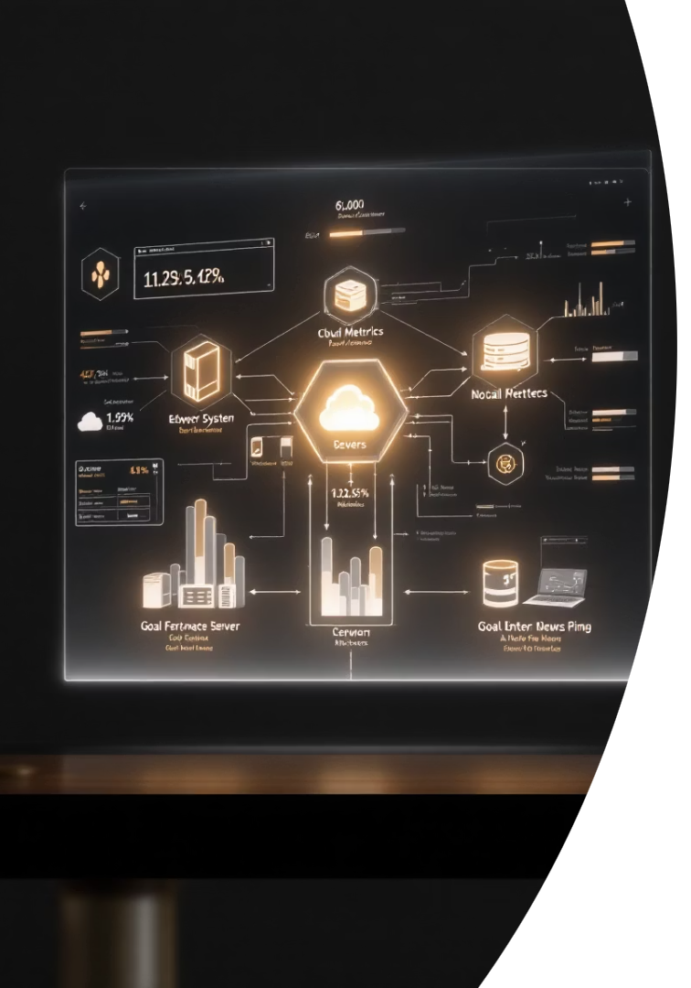
목차
• 프로젝트 소개
• 목표시스템 구성도 설계
• 인프라 구성도 설계
• 서비스 흐름도
• 연계 시스템 구성
• 피그마
• 기대 효과

Slide 3

프로젝트 소개
📌 본 프로젝트는 운동 전문 쇼핑몰 서비스를 위한 온프레미스 기반 인프라 아키텍처를 설계하는 것입니다.
📌 서비스 유형 : 자사몰 , 폐쇄몰 , 구독몰
📌 주요 특징 : 사용자 유형별 맞춤 서비스 , 정적 콘텐츠와 API 분리 , 중소기업에 적합한 보안 구조 설계
📌 목표 : 합리적인 비용으로 안정성 , 보안성 , 확장성을 갖춘 현실적인 인프라 아키텍처 구축

Slide 4
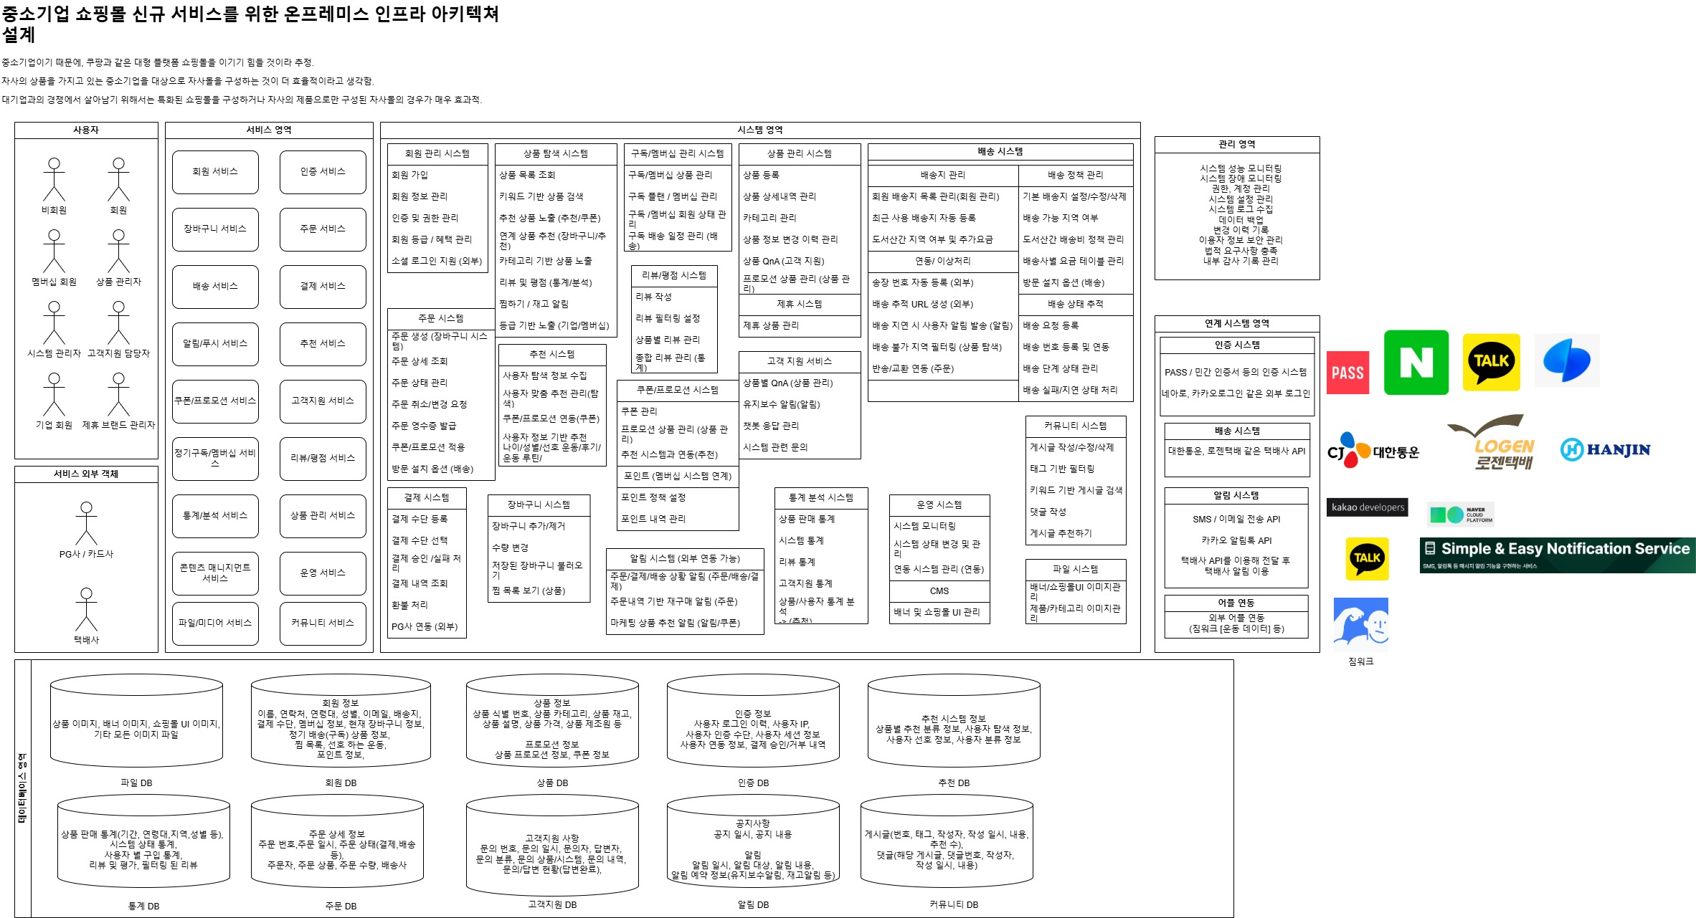
목표시스템 구성도

Slide 5
목표시스템 구성도
본 이커머스 플랫폼은 사용자 유형에 따라 권한이 분리되고 , 핵심 서비스는 도메인 단위로 구성되어 있으며 , DB와 외부 API까지 독립적으로 연동되는 구조입니다.
이러한 계층적 아키텍처는 보안성과 확장성 , 유지보수 효율성까지 고려한 설계입니다.
시스템 구성
사용자 유형 : 비회원 , 일반 회원 , 멤버쉽 회원 , 기업회원 , 관리자 등 7종
시스템 유형 : 회원 ,상품 , 주문 ,결제 , 배송 ,추천, 알림 , 고객지원 ,커뮤니티 등 10개 도메인 서비스
연계 시스템 : 인증(pass / 카카오), 배송 API , 결제 API , 알림톡 , 운동앱 연동
데이터 베이스 : 기능별 10개 DB분리 ( 회원 , 상품 , 주문 , 리뷰 ,통계)
기술 설계 방향
계층 분리 구조 : 사용자 , UI , 서비스 , DB/API
보안 설계 : 인증 로그 , 접속기록 , 암호화 , 감사 이력 저장
확장성 고려 : AI 추천 , 정기배송 , 헬스앱 연동 , 마이크로 서비스 분리
유지보수 편의성 : 도메인 단위 서비스 구성 , DB 독립 운영

Slide 6
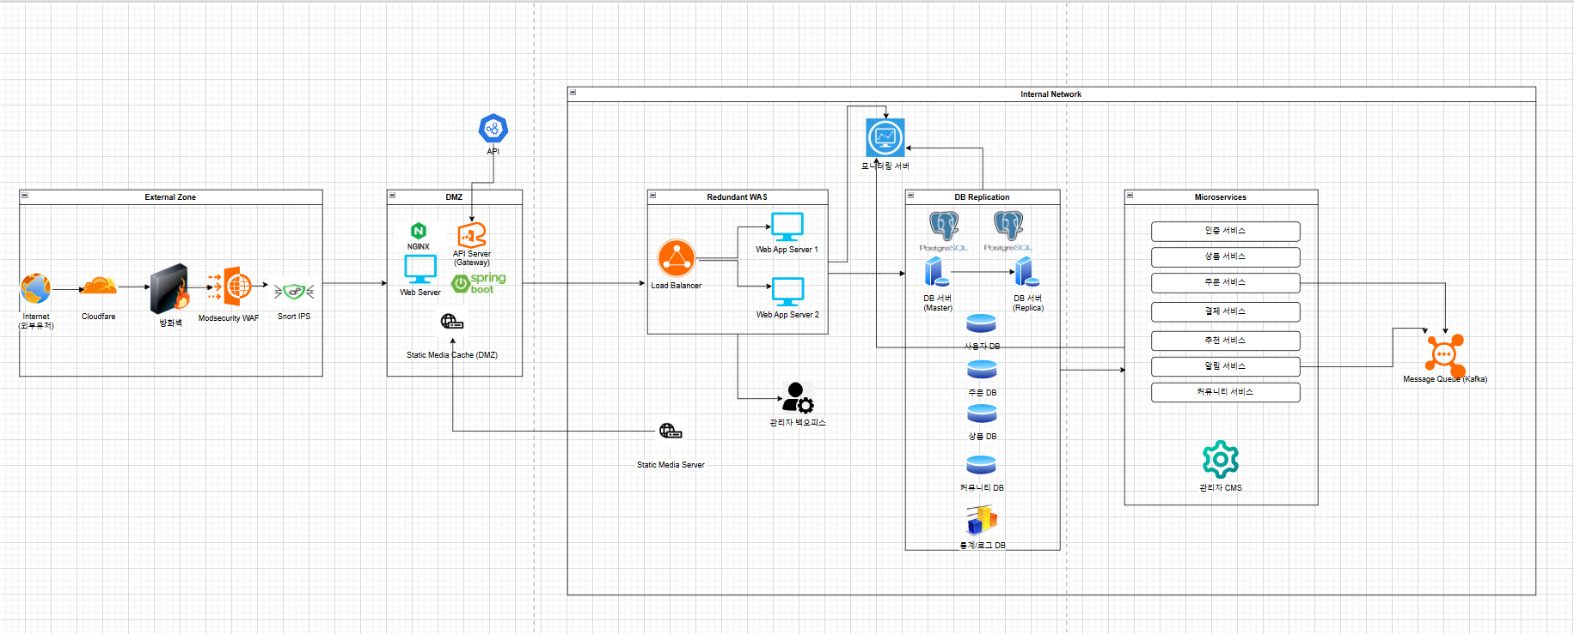
인프라 구성도
본 시스템은 보안 , 가용성 확장성을 중심으로 중소기업 환경에 최적화된 모듈형 온프레미스 인프라 아키텍처로 설계되었습니다.

Slide 7
인프라 구성도
📌 보안 중심의 외부 접근 구조
외부 요청은 Cloudflare을 통해 필터링되고 방화벽(Firewall) , ModSecurity WAF , Snort IPS를 거쳐
DMZ에 위치한 Web 서버로 안전하게 유입됩니다.
- 이중 보안 레이어로 웹 공격 , DdoS , 비정상 접속에 대한 사전 차단 체계 확보
📌 기능 단위 분리와 DMZ 구성 강화
- Web 서버 > API Gateway > WAS > DB의 모듈형 계층 구조
- Static Media는 별도 서버에서 제공해 트래픽 분산
- 관리자 백오피스는 내부망에 위치하여 접근 통제 강화
- DMZ는 정적/동적 요청을 명확히 분리하고 보안/운영 편의성 확보
📌 내부망 확장성과 안정성 확보
DB는 Master/Replica 구조로 구성하여 장애 대응 및 읽기 분산 처리
각 기능(회원 , 상품 , 결제 등)은 Microservice 형태로 구성
Active– Standby 구조로 서비스의 중단을 최소화하고 고가용성을 확보
Kafka 기반 메시지 큐를 활용해 비동기 서비스 간 이벤트 처리 확장성 확보
관리자 CMS , 백오피스 , 모니터링 서버 등 내부 인프라 기능 별도 배치

Slide 8
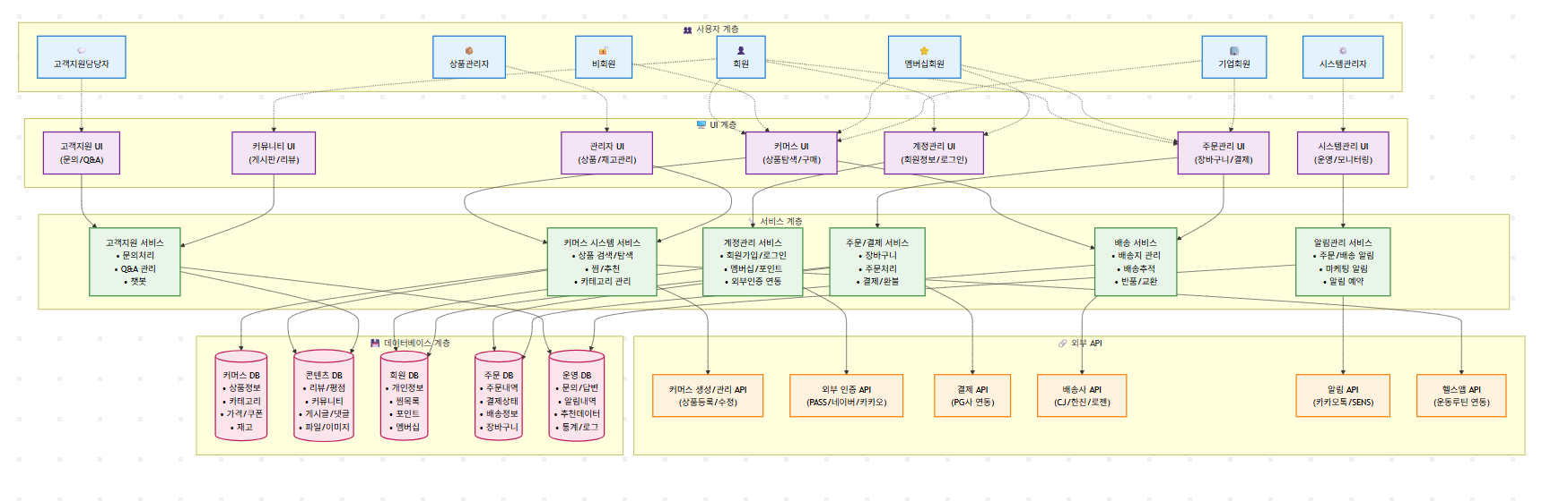
서비스 흐름도
본 도식은 사용자 유형별로 구분된 UI에서 시작해, 각 서비스 기능과 데이터베이스, 외부 API 시스템까지 연결되는 전체 기능 흐름과 연계 구조를 표현한 논리 아키텍처이다.

Slide 9
서비스 흐름도
⌂ 사용자의 접근 흐름(사용자 계층, UI 계층)
⌂ 실제 서비스 처리 로직(서비스 계층)
⌂ 데이터 저장 구조(DB 계층)
⌂ 외부 시스템 연계(API 계층)
으로 나누어 논리적 구성을 계층적으로 표현하였다.
사용자 유형은 비회원, 일반회원, 멤버십회원, 기업회원, 관리자 등으로 분리되며, 이들은 각각의 UI를 통해 고객센터, 커머스, 정기배송, 알림 등 다양한 서비스를 이용 가능.
각 기능은 목적별로 구성된 데이터베이스와 연계되며, 인증, 결제, 배송, 알림 등 외부 API 시스템과 통신함.
이 구조는 기능 유연성, 확장성, 보안 격리를 고려하여 설계된
중소기업 맞춤형 플랫폼 서비스 흐름도.

Slide 10
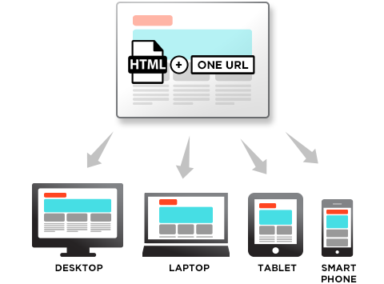
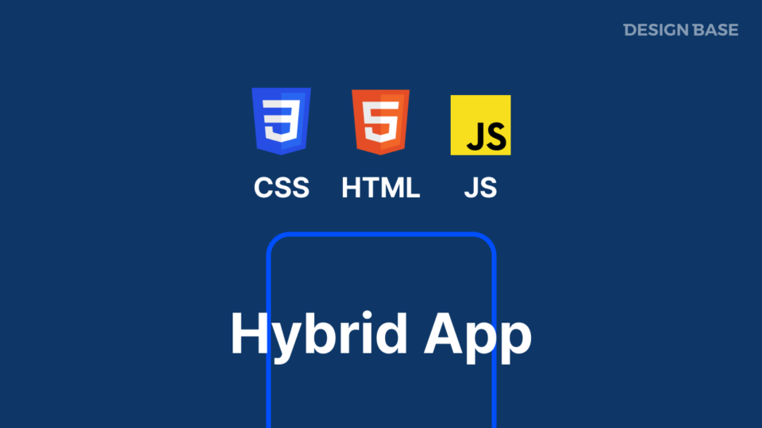
프로토타입 구성
반응형 웹 (Responsive Web)
하이브리드 앱 (Hybrid App)
WEB 환경에서 개발되지만 웹을 감싼 모바일 앱으로 변환 💡 Capacitor, Ionic, Flutter 사용 가능
브라우저 화면 크기에 따라 자동 UI 재배치 💡 Tailwind, Bootstrap 등 활용
시스템 구성, 프로토타입 구성 모두 WEB 기반으로 구성하였으나
반응형 웹 (Responsive Web) 또는 하이브리드 앱 (Hybrid App)을 통해
모바일 환경에 맞춰 UI 자동 변환/최적화 가능

Slide 11
프로토타입 구성
FIGMA 링크 :
https://www.figma.com/proto/tykLOAacckBOeEYO2ha8Q8/KT-AIVLE-SCHOOL-3%EC%B0%A8-%EB%AF%B8%ED%94%84-DX-11%EB%B0%98-29%EC%A1%B0?node-id=0-1&t=OBNfVJ8L6CaCBDoA-1

Slide 12
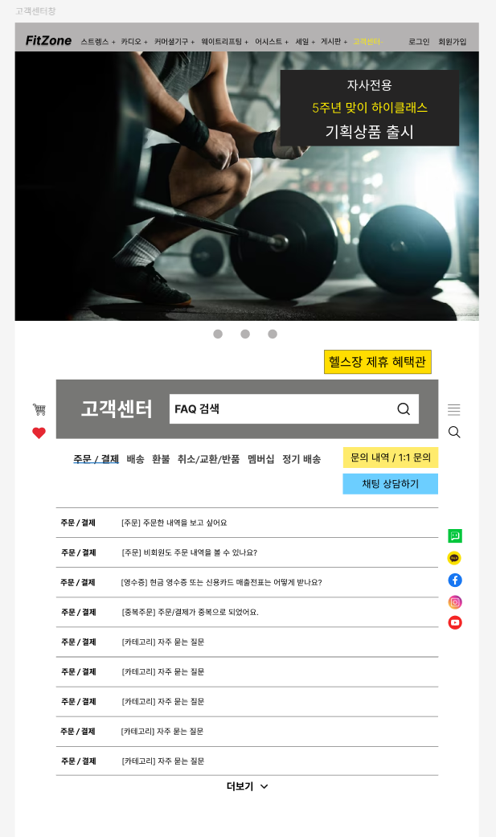
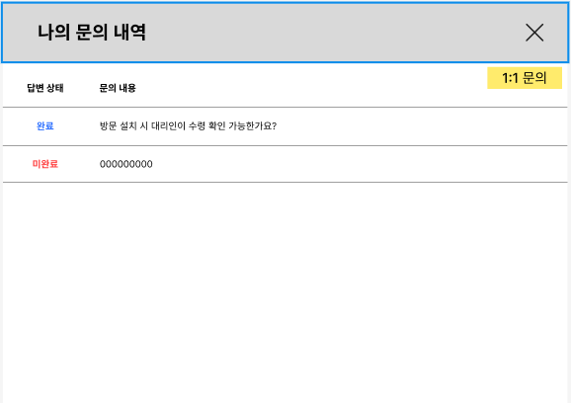
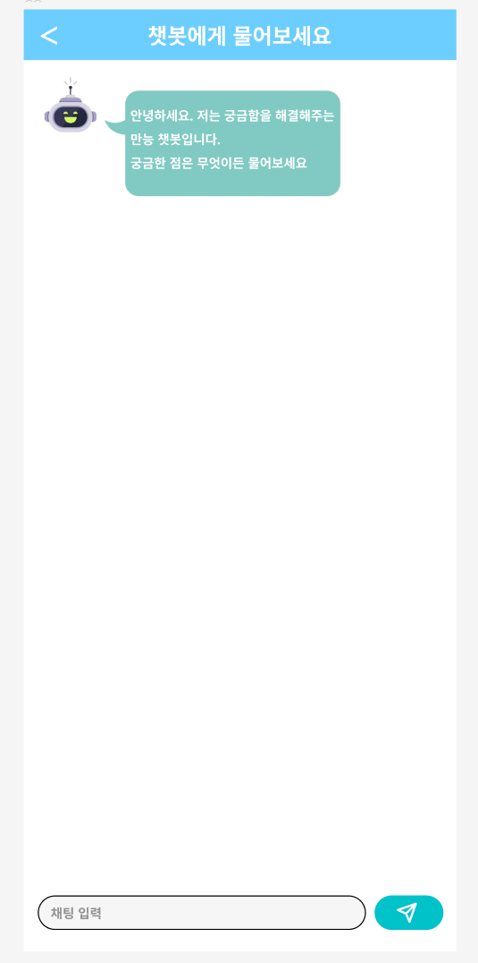
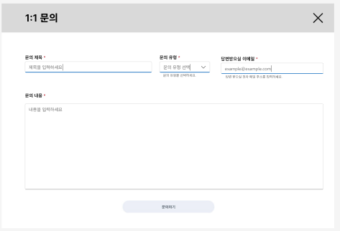
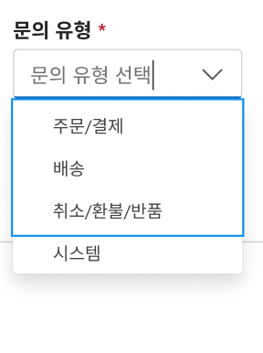
< 나의 문의 내역>
< 고객센터 메인 화면>
< 1:1 문의 작성>
< 챗봇 >
Notes:
<메인 화면>
메인화면은 FAQ(자주 묻는 질문)을 보여준다. 문의내역 / 1:1 문의 버튼과, 채팅 상담하기 버튼이 있다.
<나의 문의 내역>
문의 내역 / 1:1 문의 버튼을 누르면 나의 문의 내역 화면이 나타난다. 여기서 문의의 답변 상태와 문의한 내역을 볼 수 있다. (미완 : 클릭하여 문의 내역 자세히보기)
1:1 문의 버튼을 누르면 1:1 문의 작성 화면으로 바뀐다. 문의 제목, 문의 유형, 답변 알림을 받을 이메일과 문의 내용을 적을 수 있으며 문의하기를 누르면 ‘나의 문의 내역’ 화면으로 돌아가고 문의가 남겨진다.
문의 유형은 드롭박스 형식으로 선택할 수 있다.
<챗봇>
채팅 상담하기를 누르면 챗봇 화면으로 넘어간다. 여기서 챗봇을 이용하여 채팅으로 상담이 가능하다. (기능 미구현)
뒤로가기 버튼으로 창을 닫을 수 있다.

Slide 13
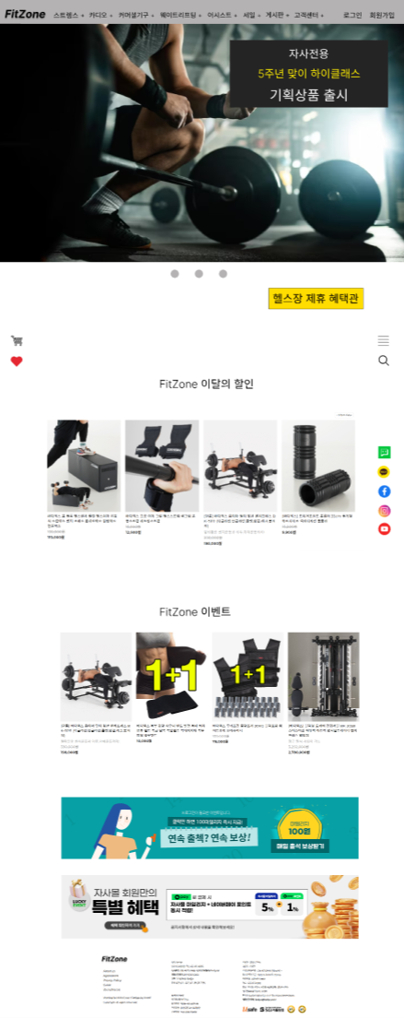
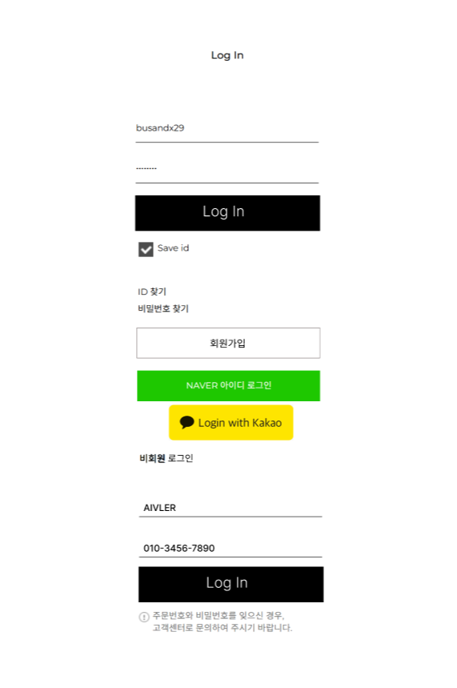

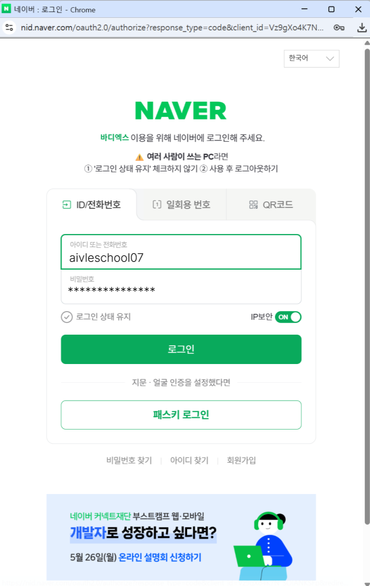
외부 API(네이버)
연동 로그인
로그인 화면
(비회원 로그인 포함)

Slide 14
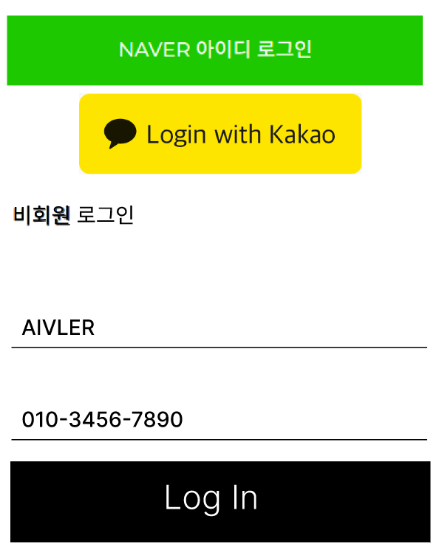
비회원 로그인 -> 메인페이지(로그인 후)
네이버 아이디 로그인->외부 연동 로그인 기능

Slide 15
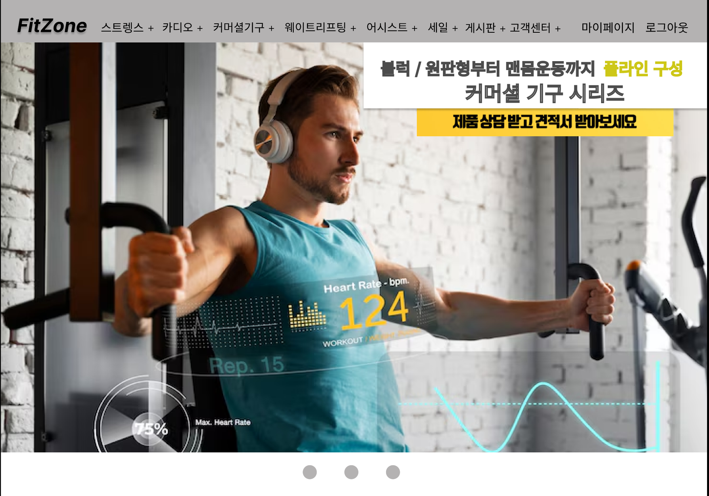

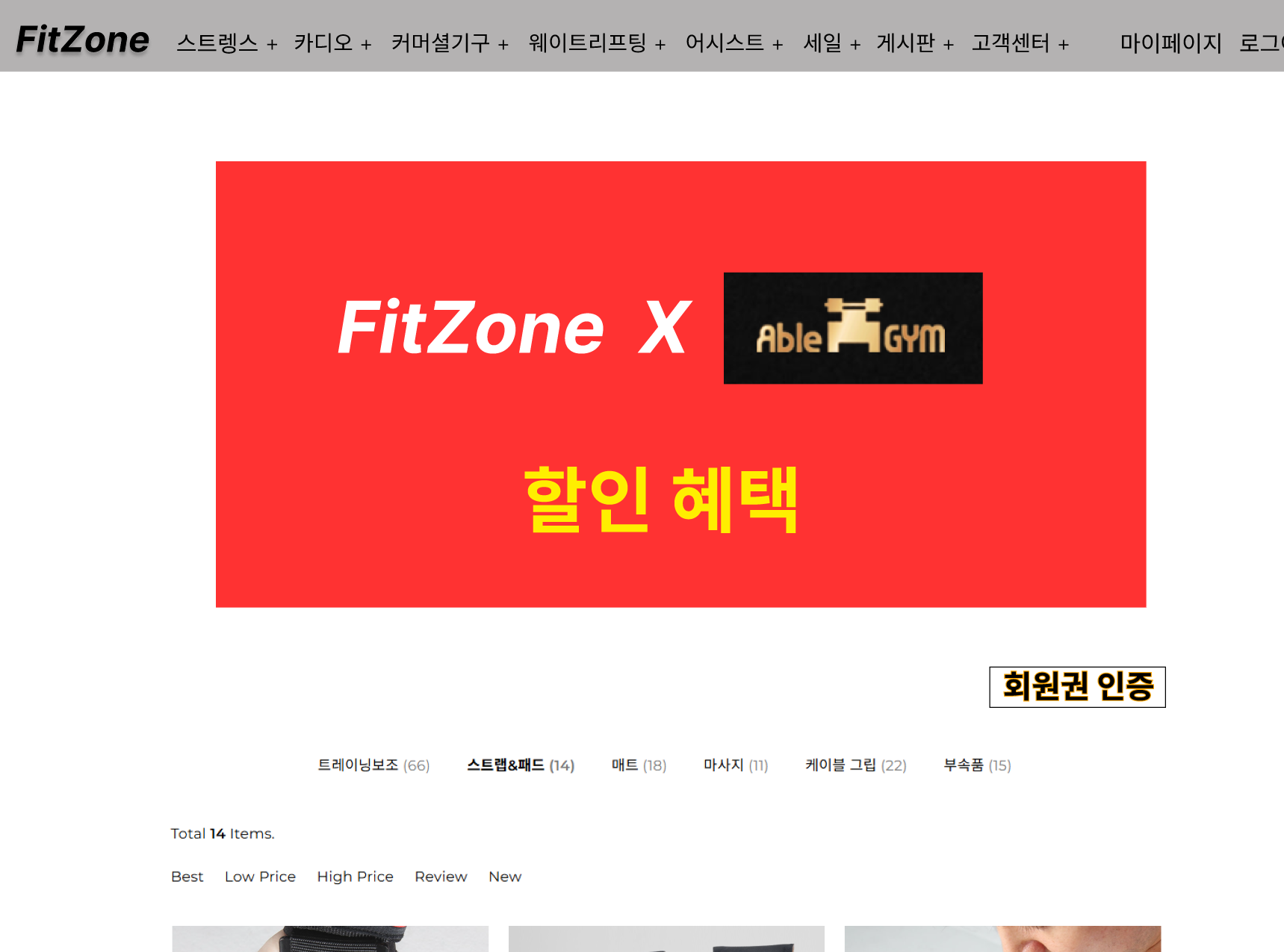
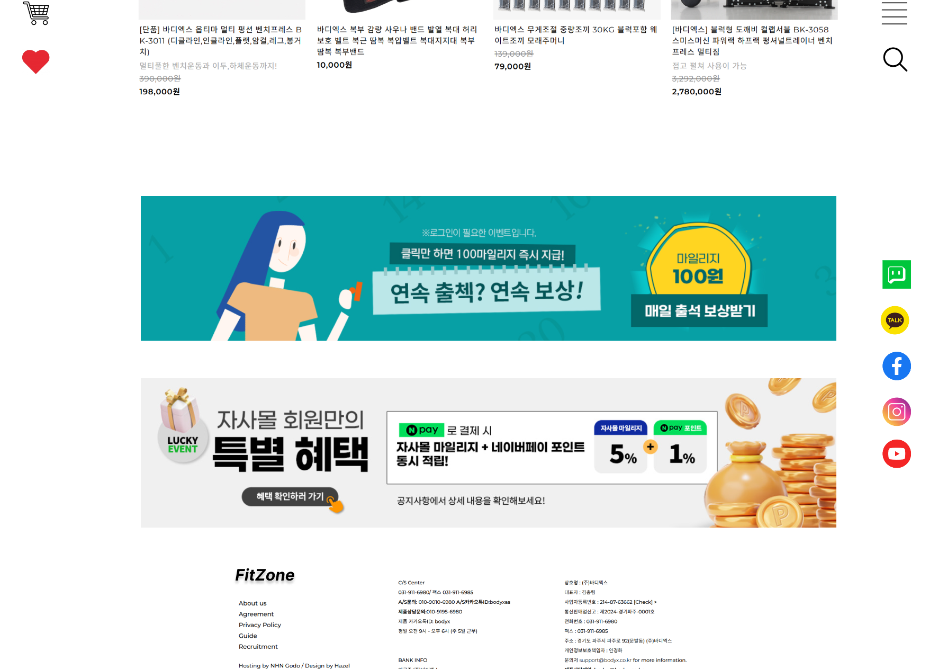
헬스장 제휴혜택관누르면
이동할 페이지 오버레이로 열기
메인표지 바꾸기
메인화면 구성 and
네비게이션 바 아래의 장바구니/소셜아이콘 스티커들은
스크롤 시 따라서 이동하도록 설정

Slide 16

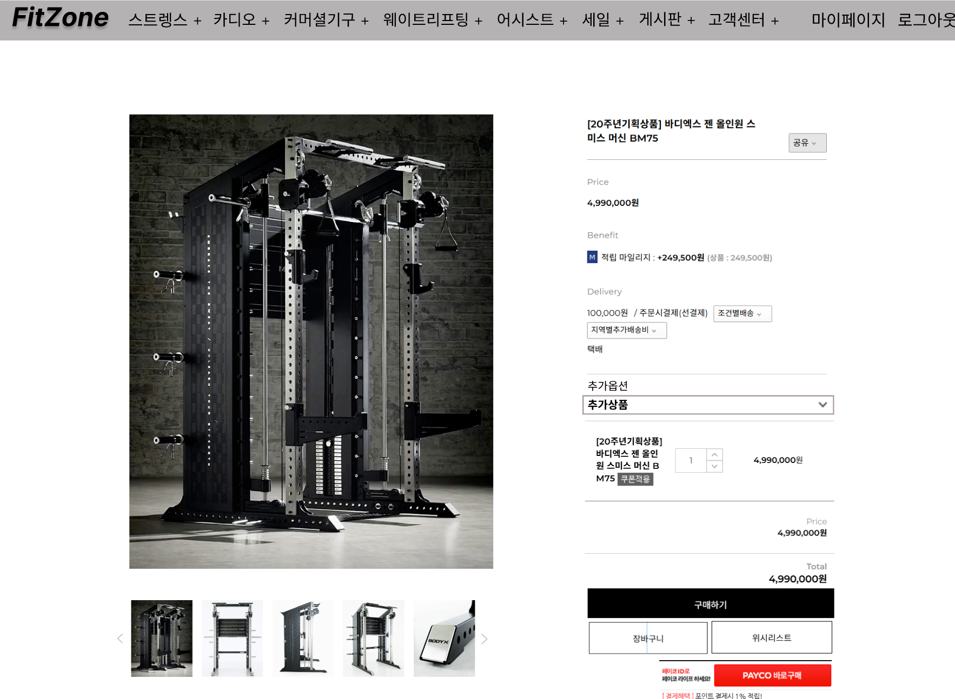
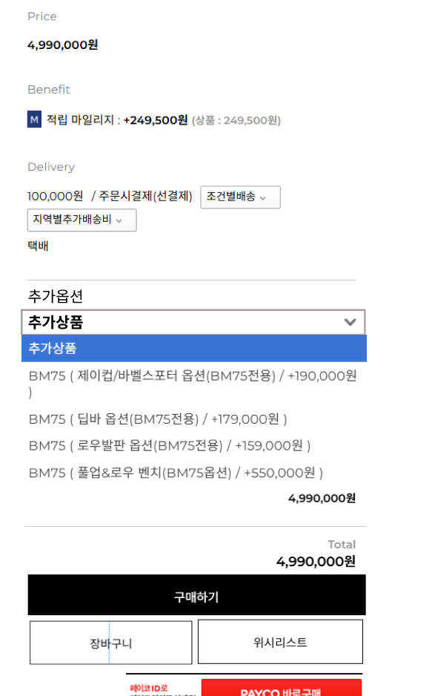
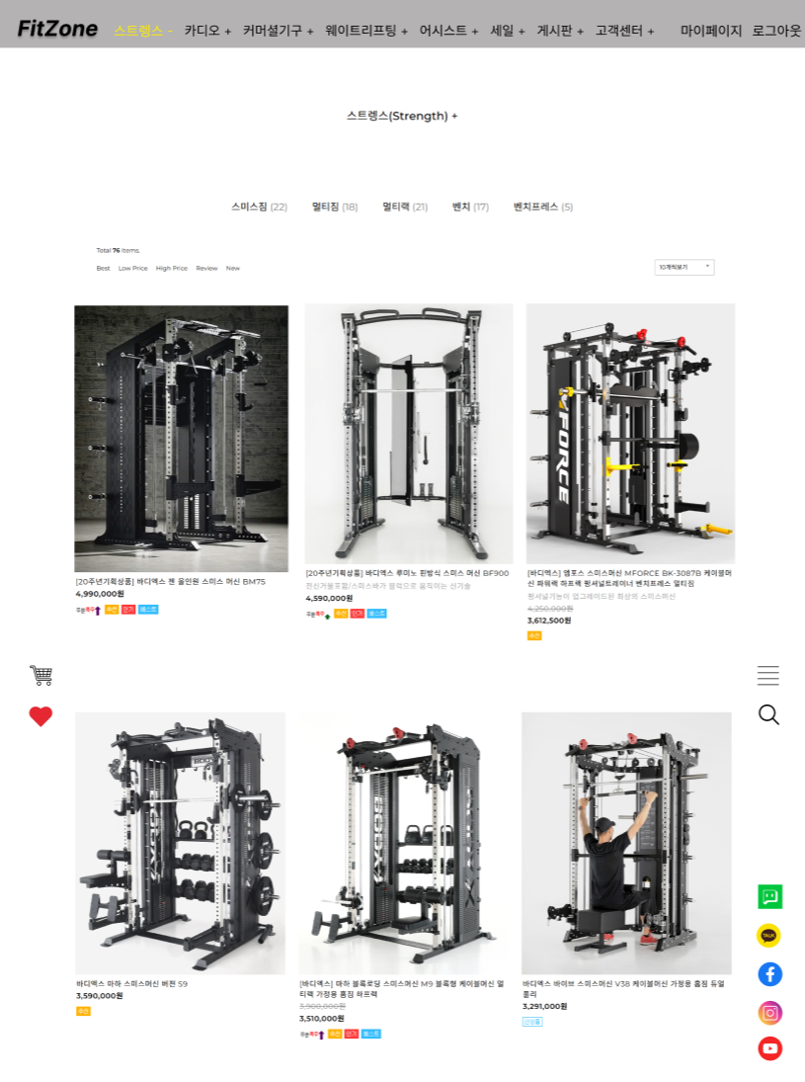
카테고리 활성화 -> 전체
구매페이지이동 and 추가상품 오버레이로 열기
상품조회페이지 -> 첫번째 상품 클릭

Slide 17
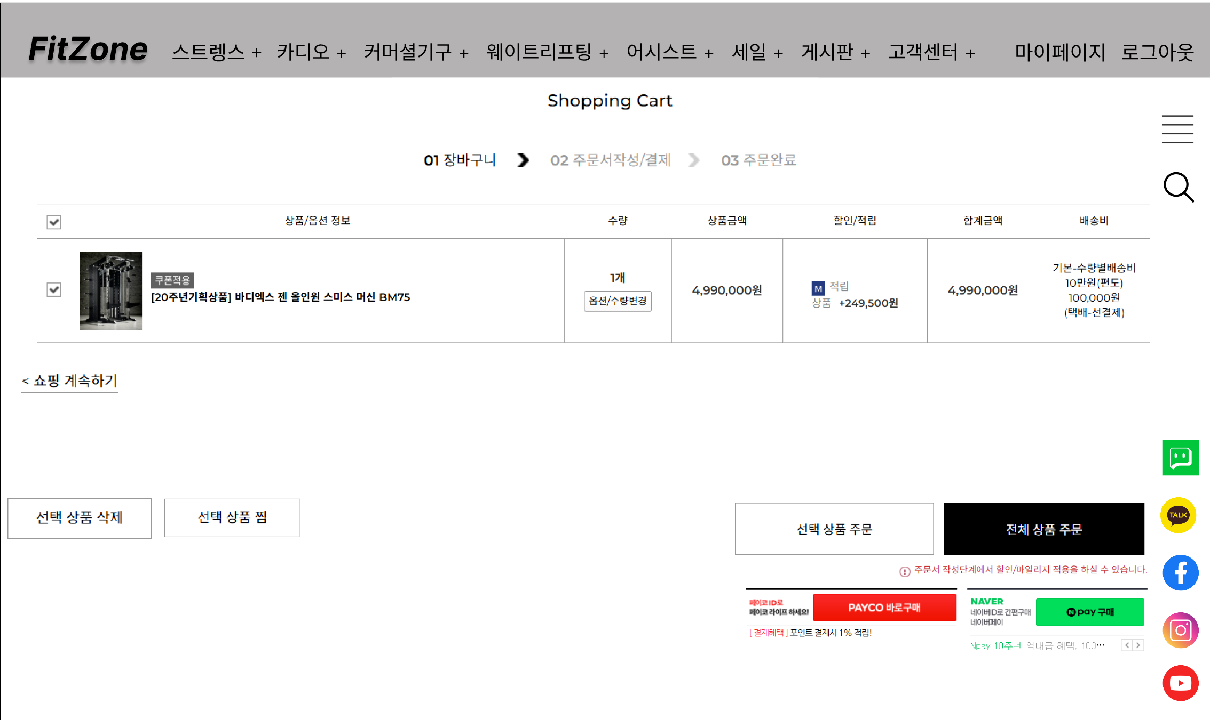
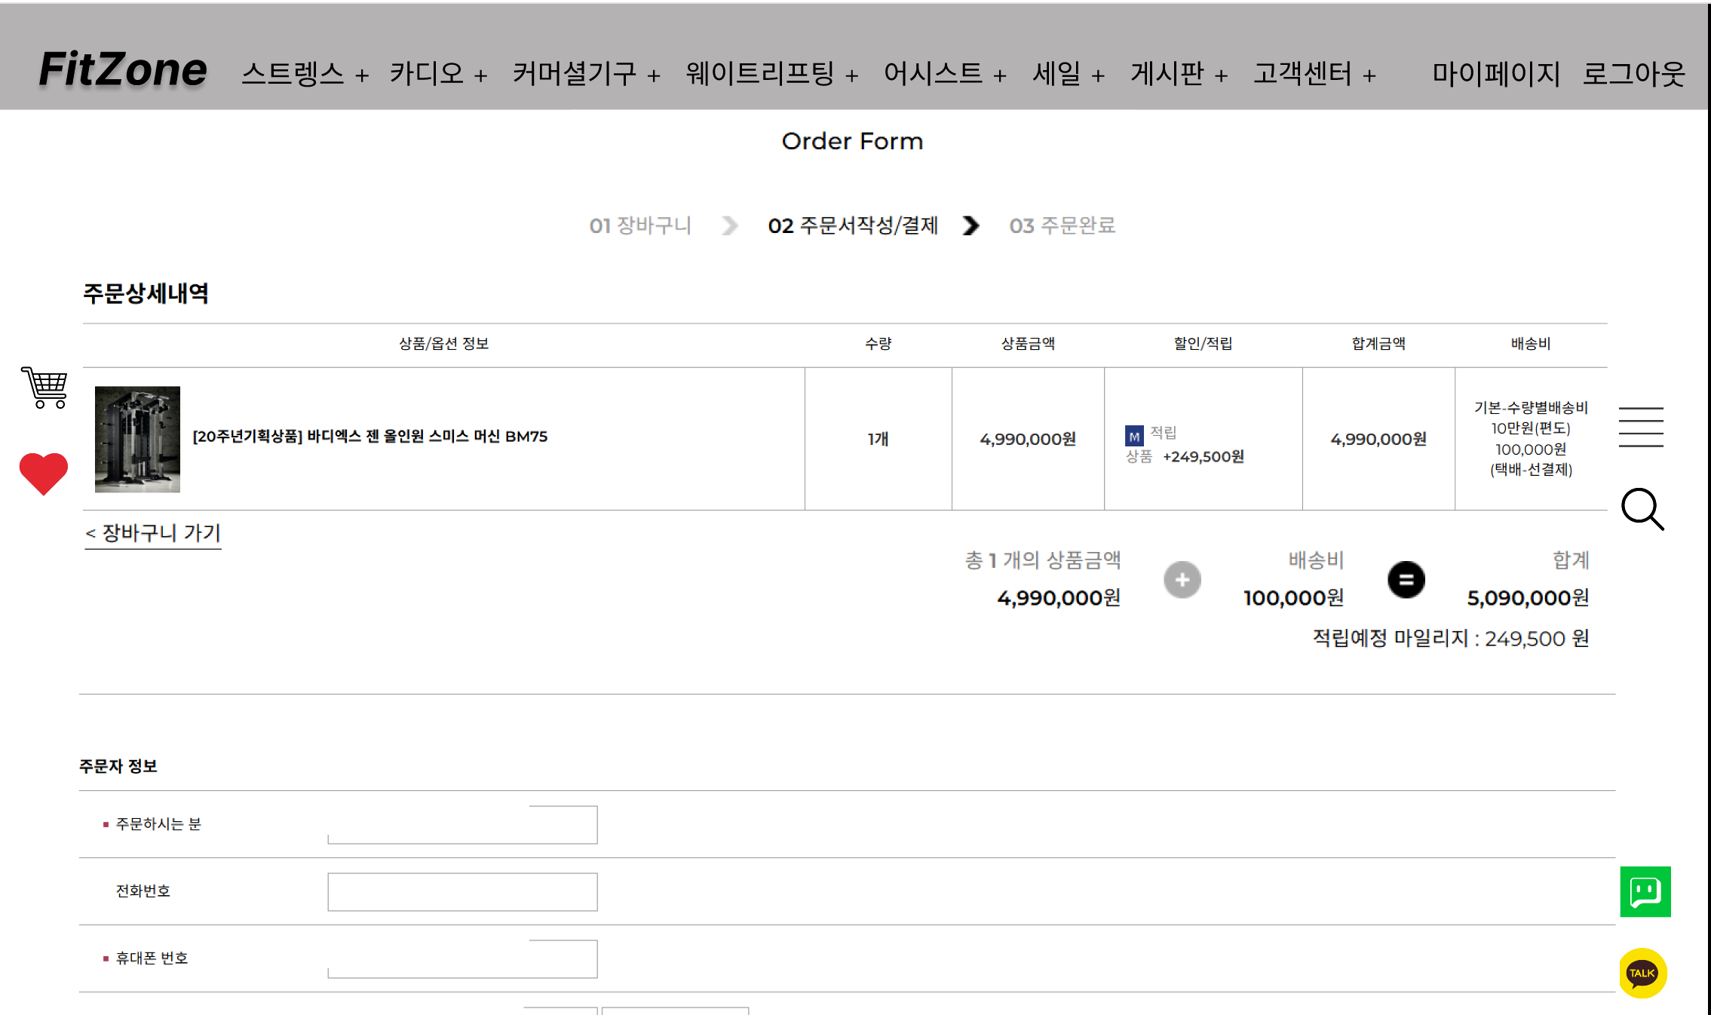
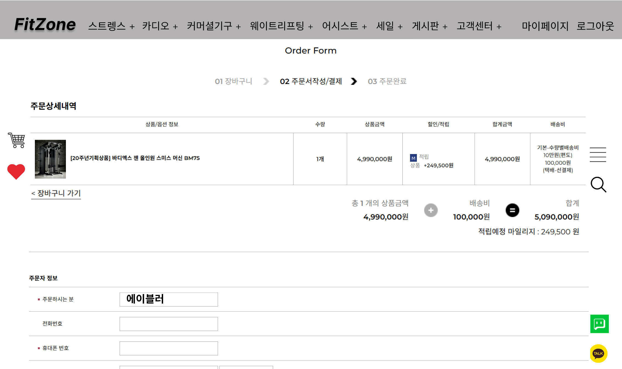
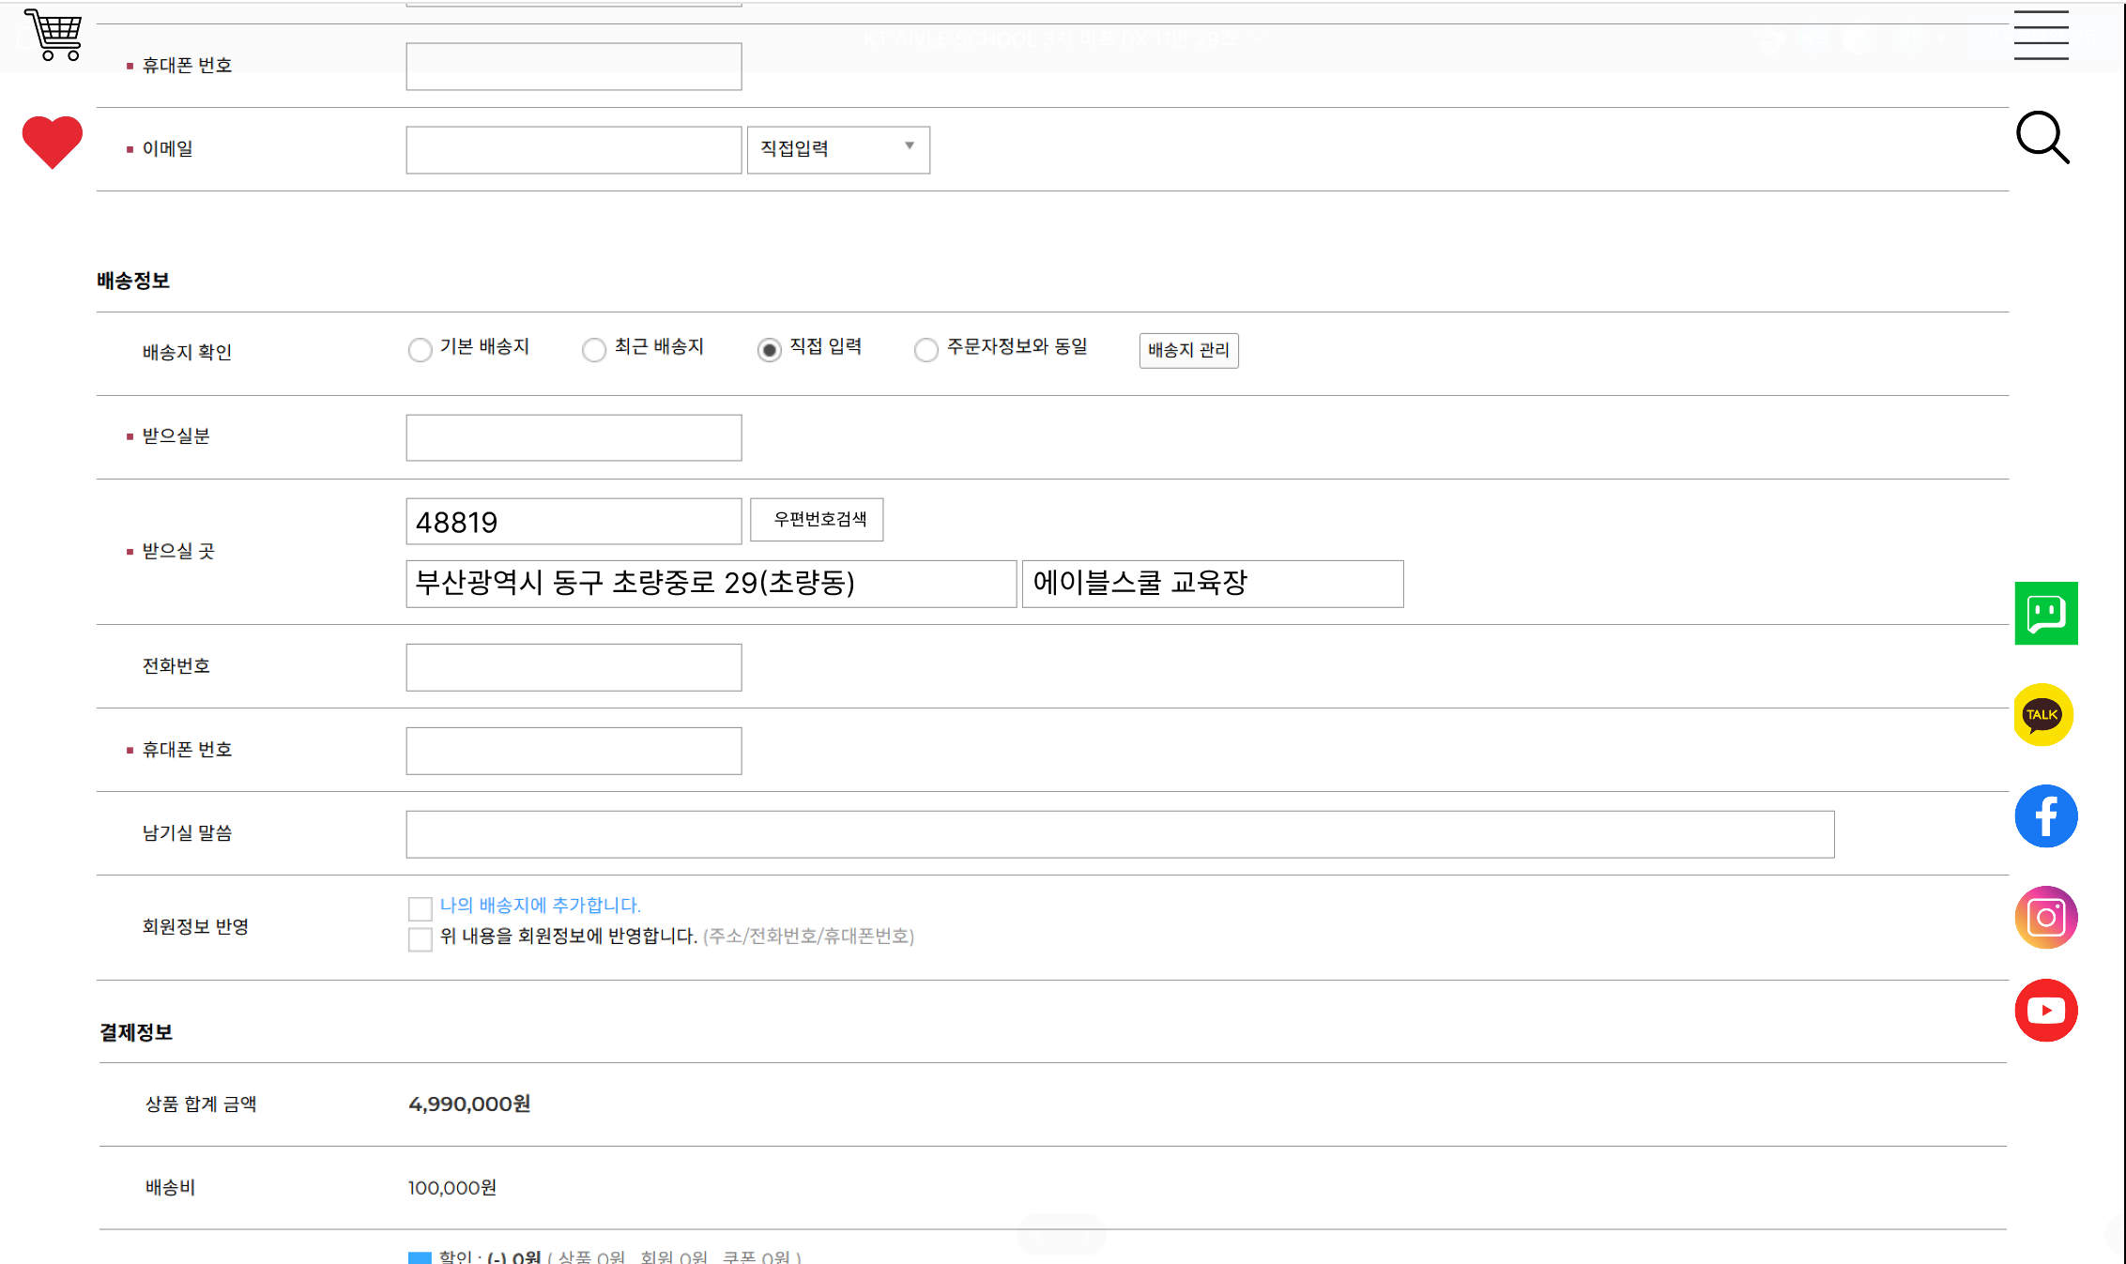
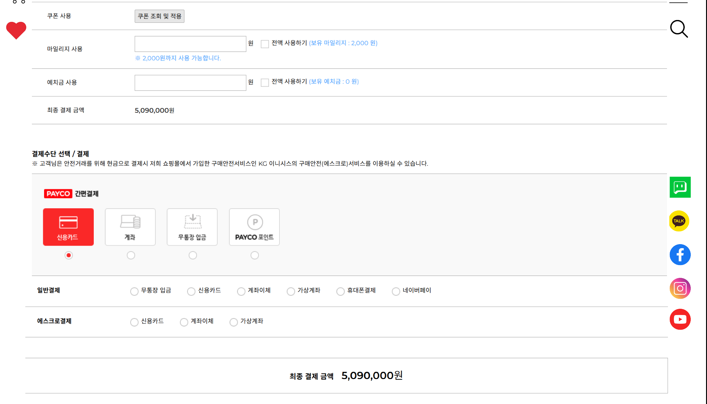
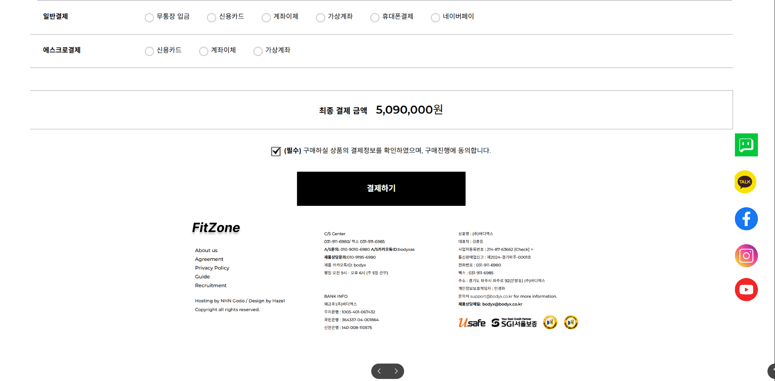
상품 주문
상품 조회->장바구니->상품 주문->개인정보 입력

Slide 18
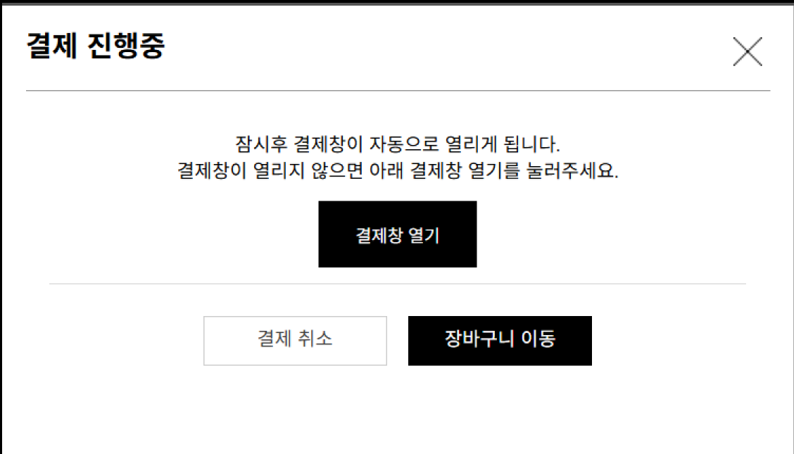
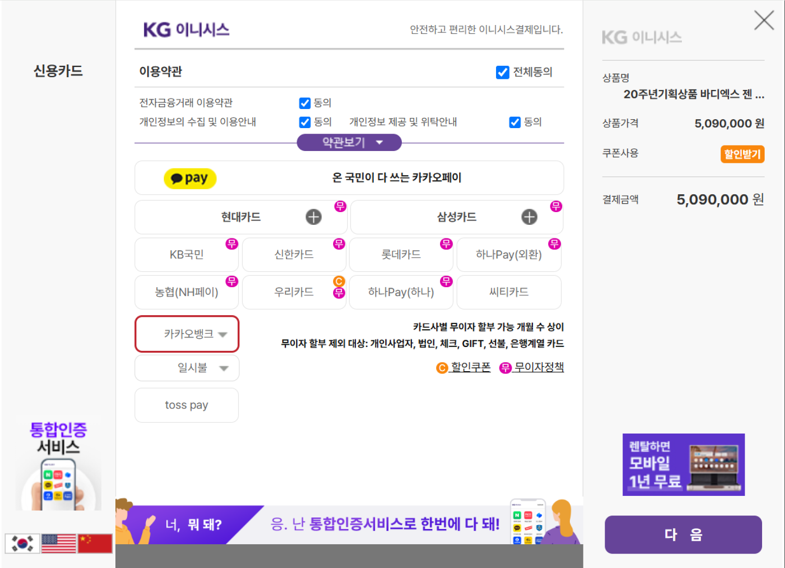
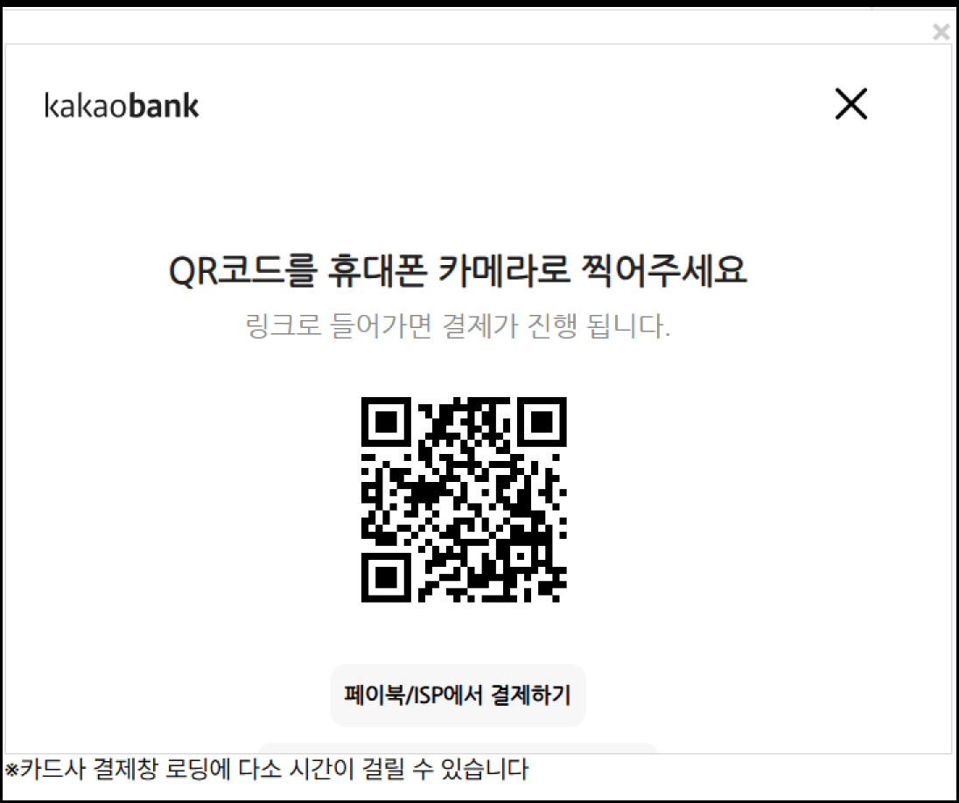
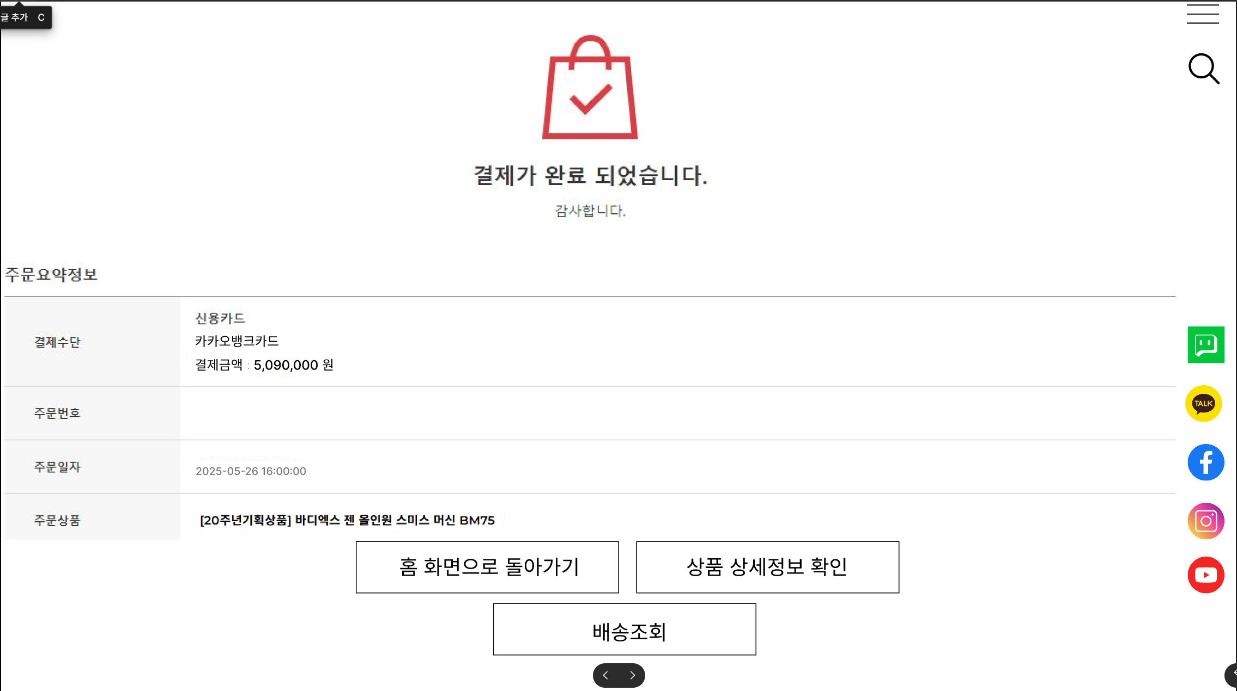
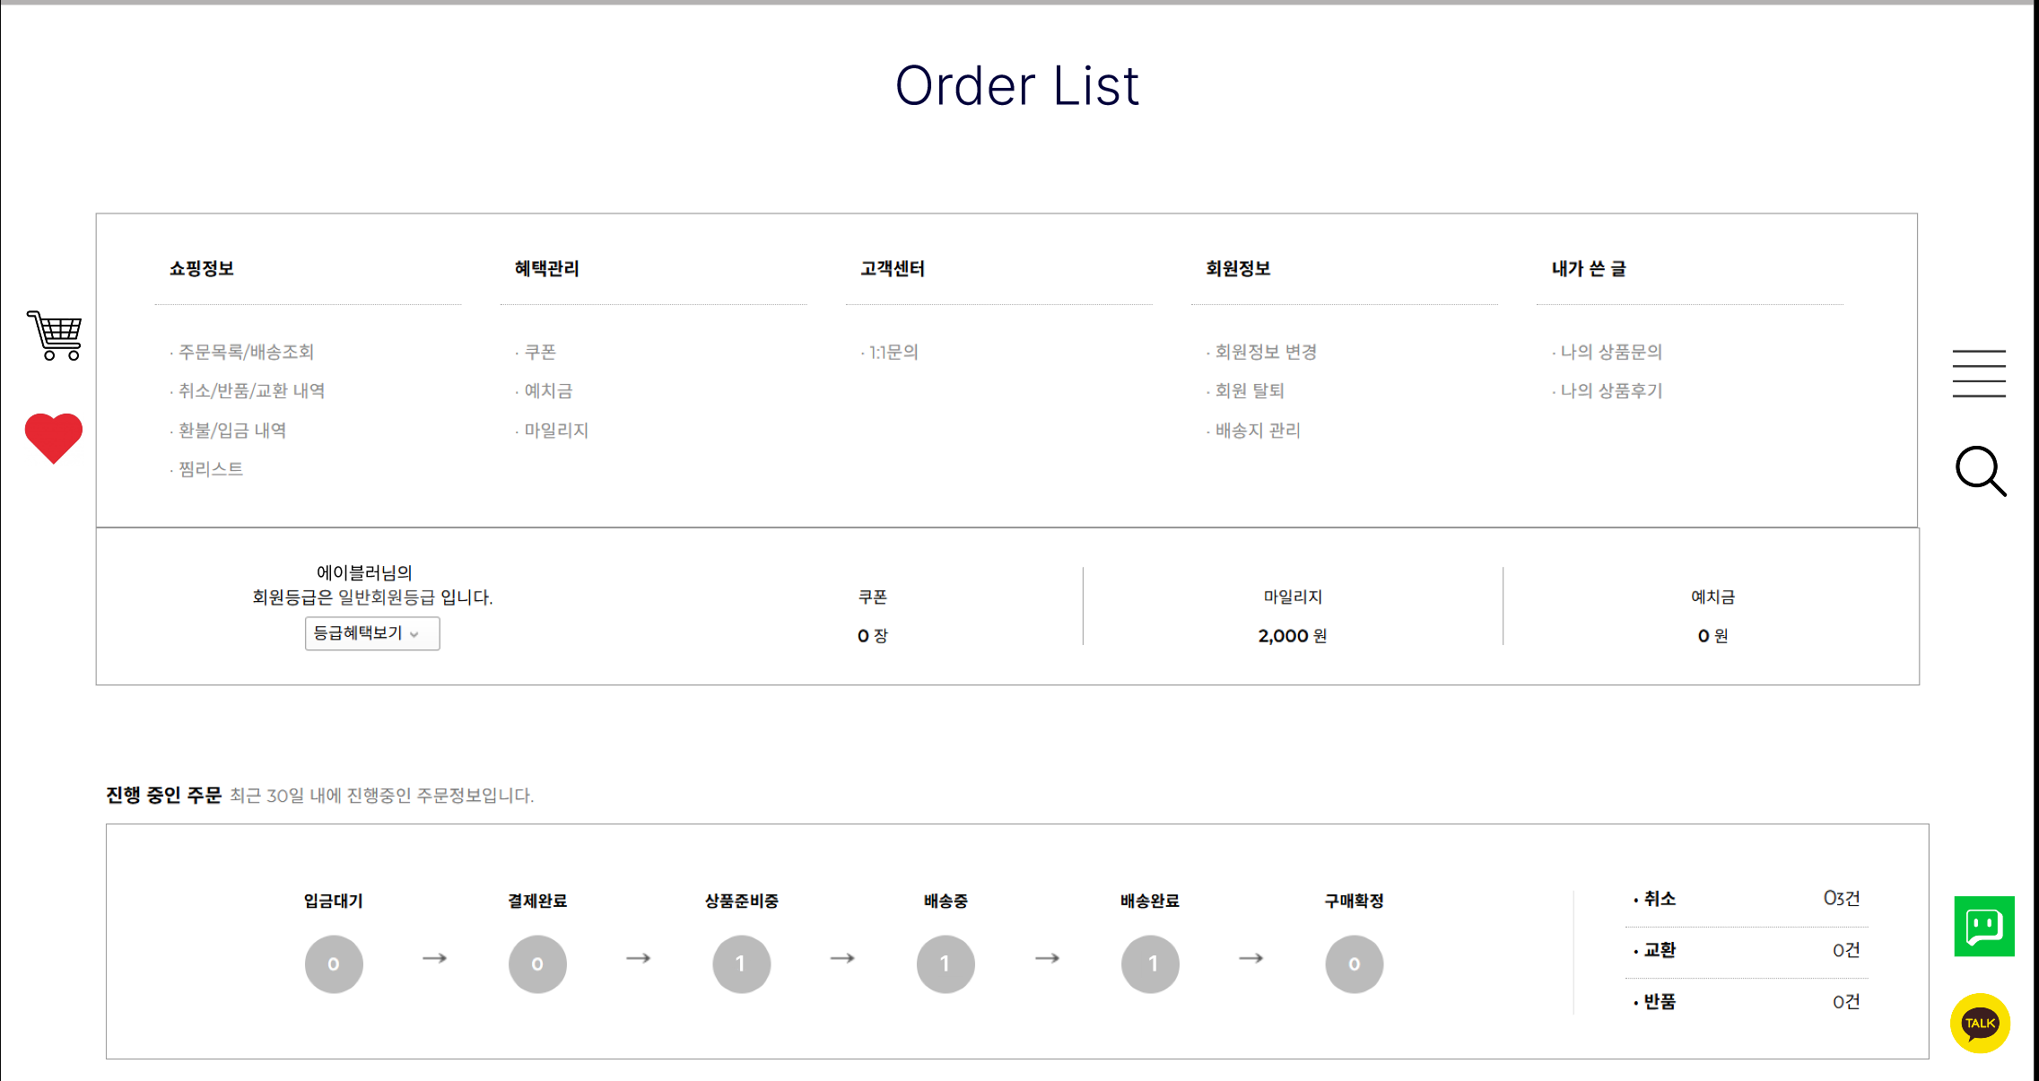
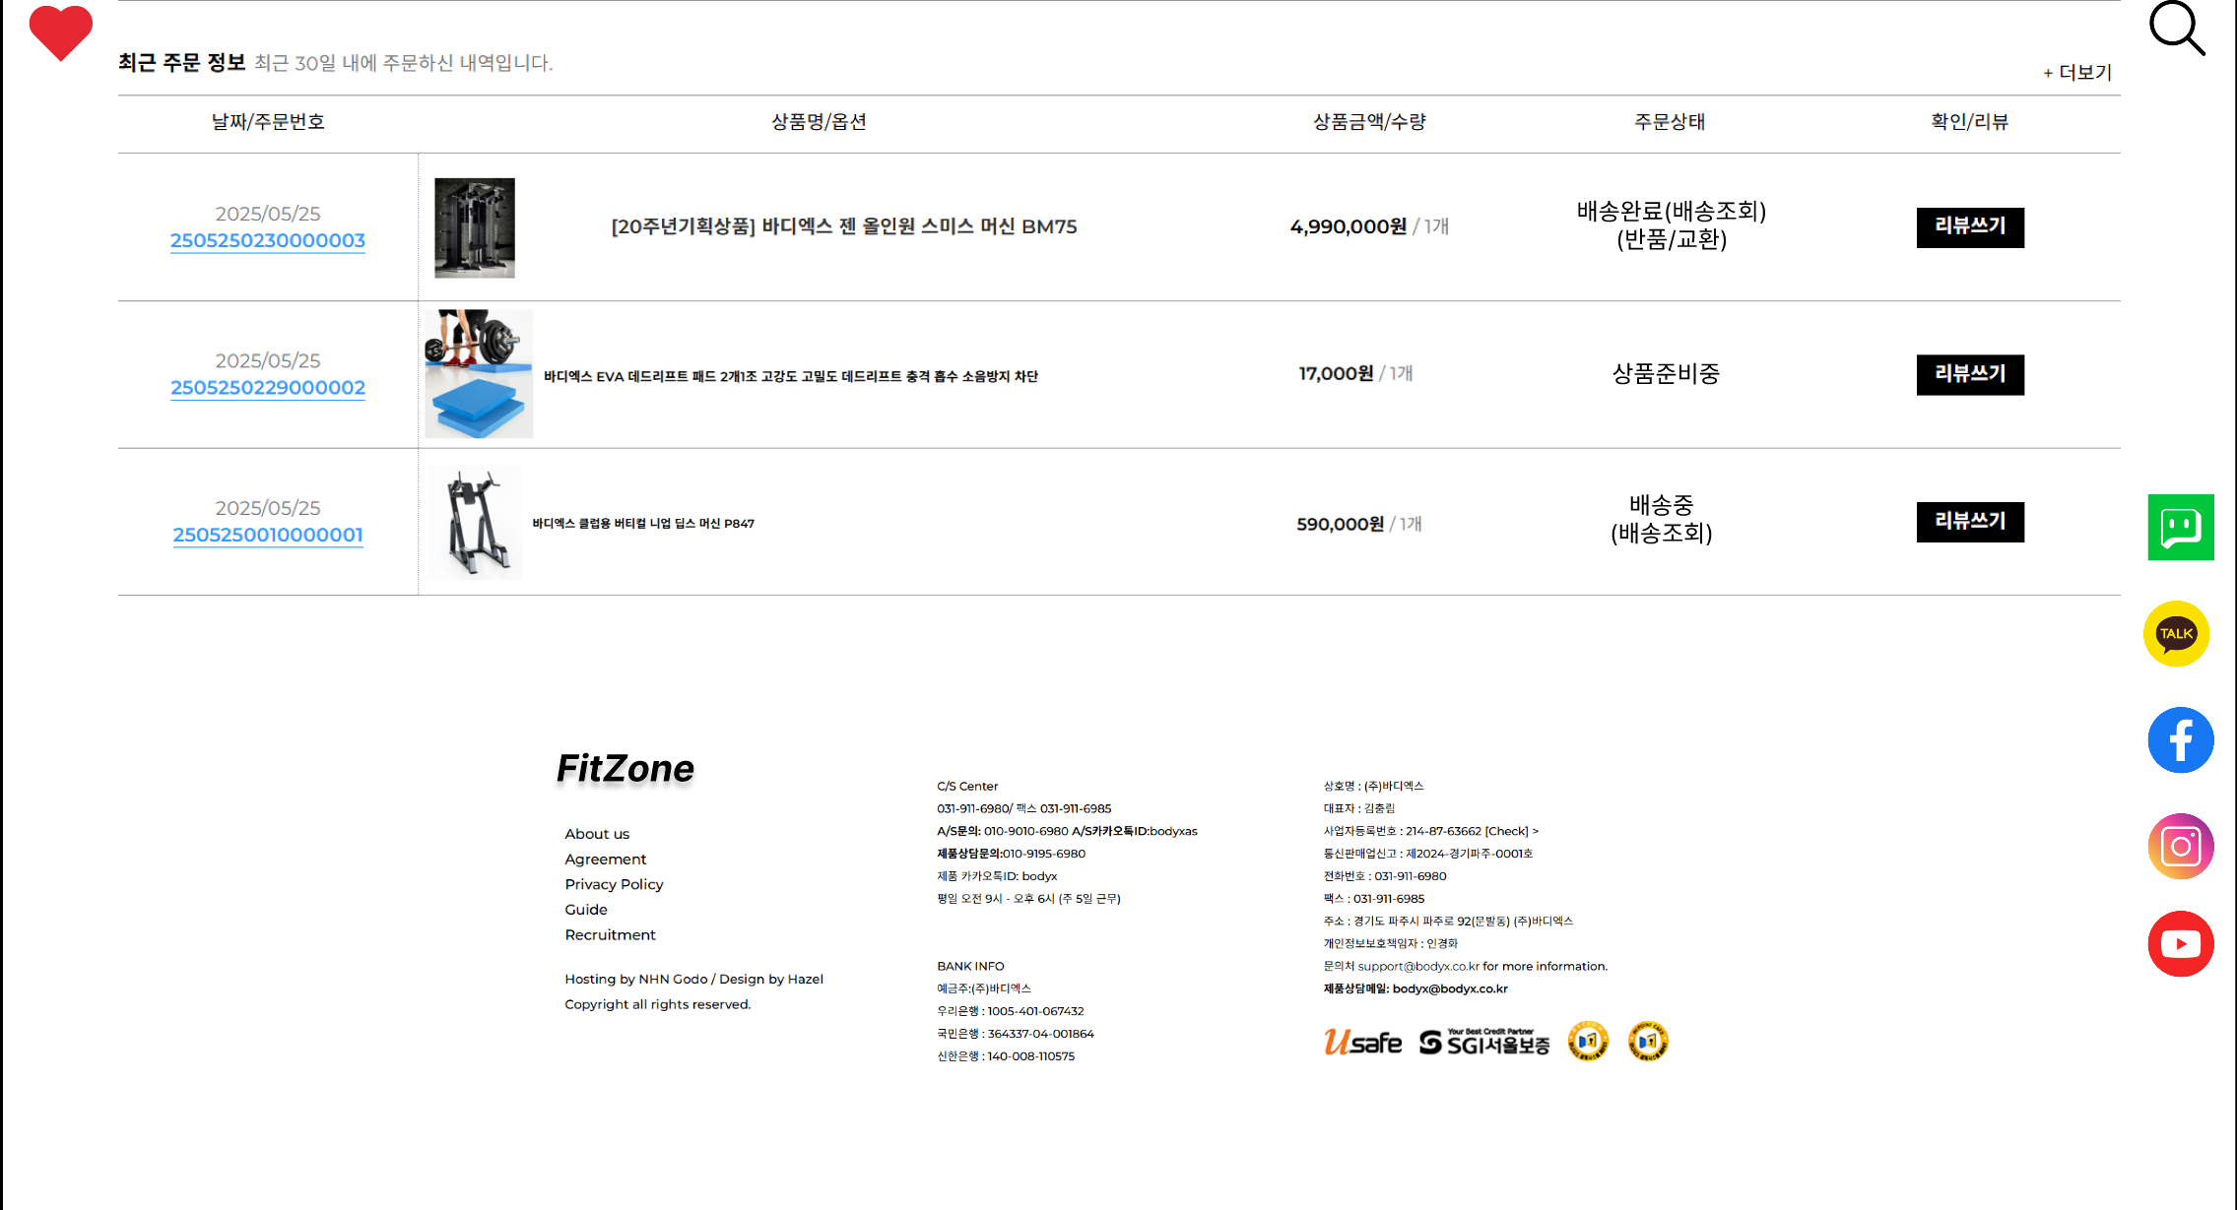
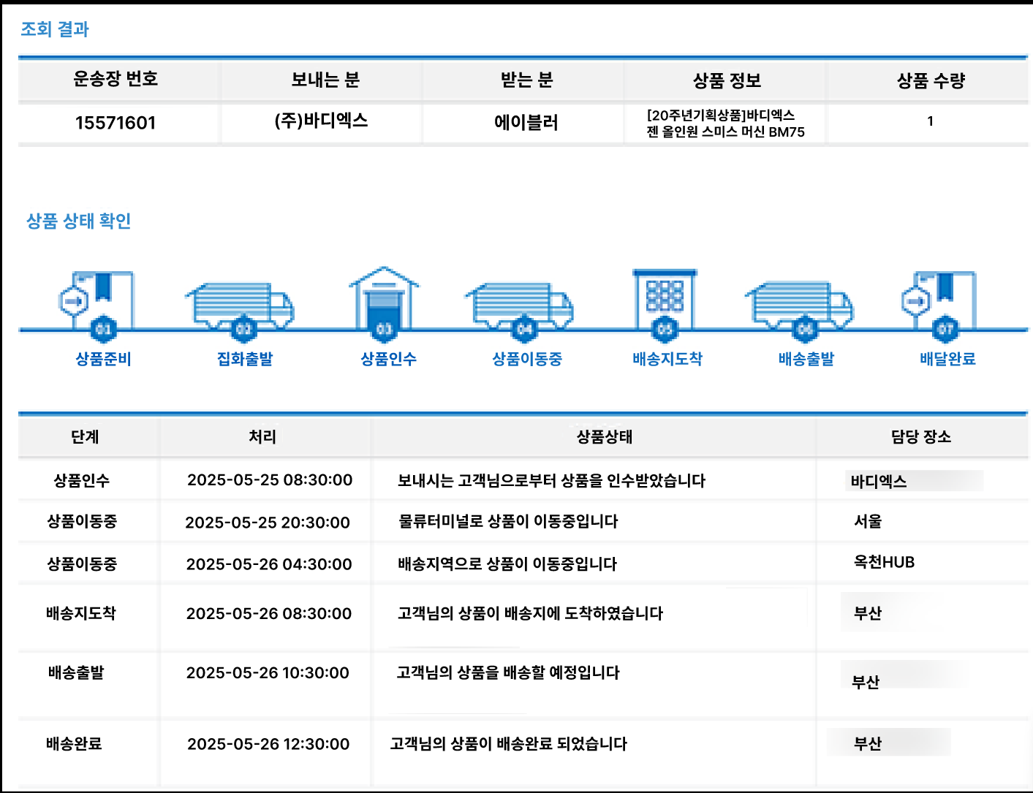
결제하기->결제->외부 결제 연동->결제완료->주문조회->배송조회

Slide 19
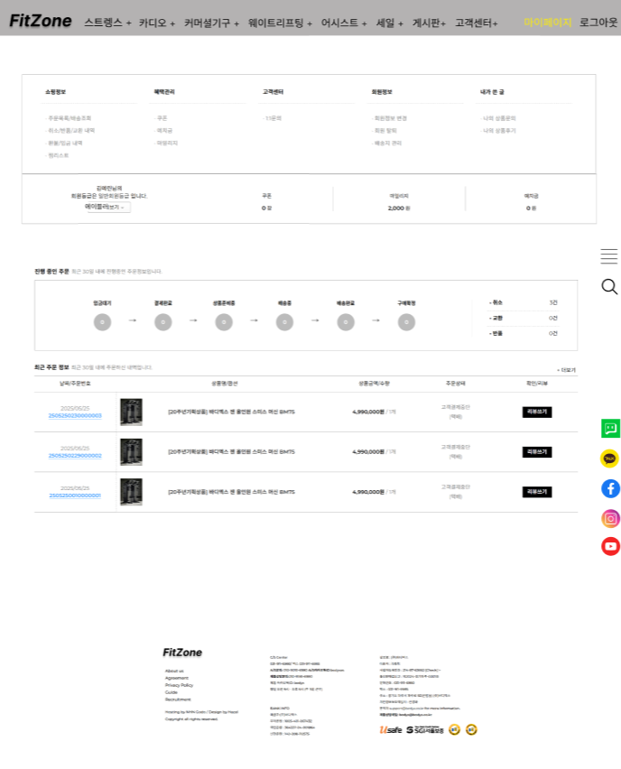
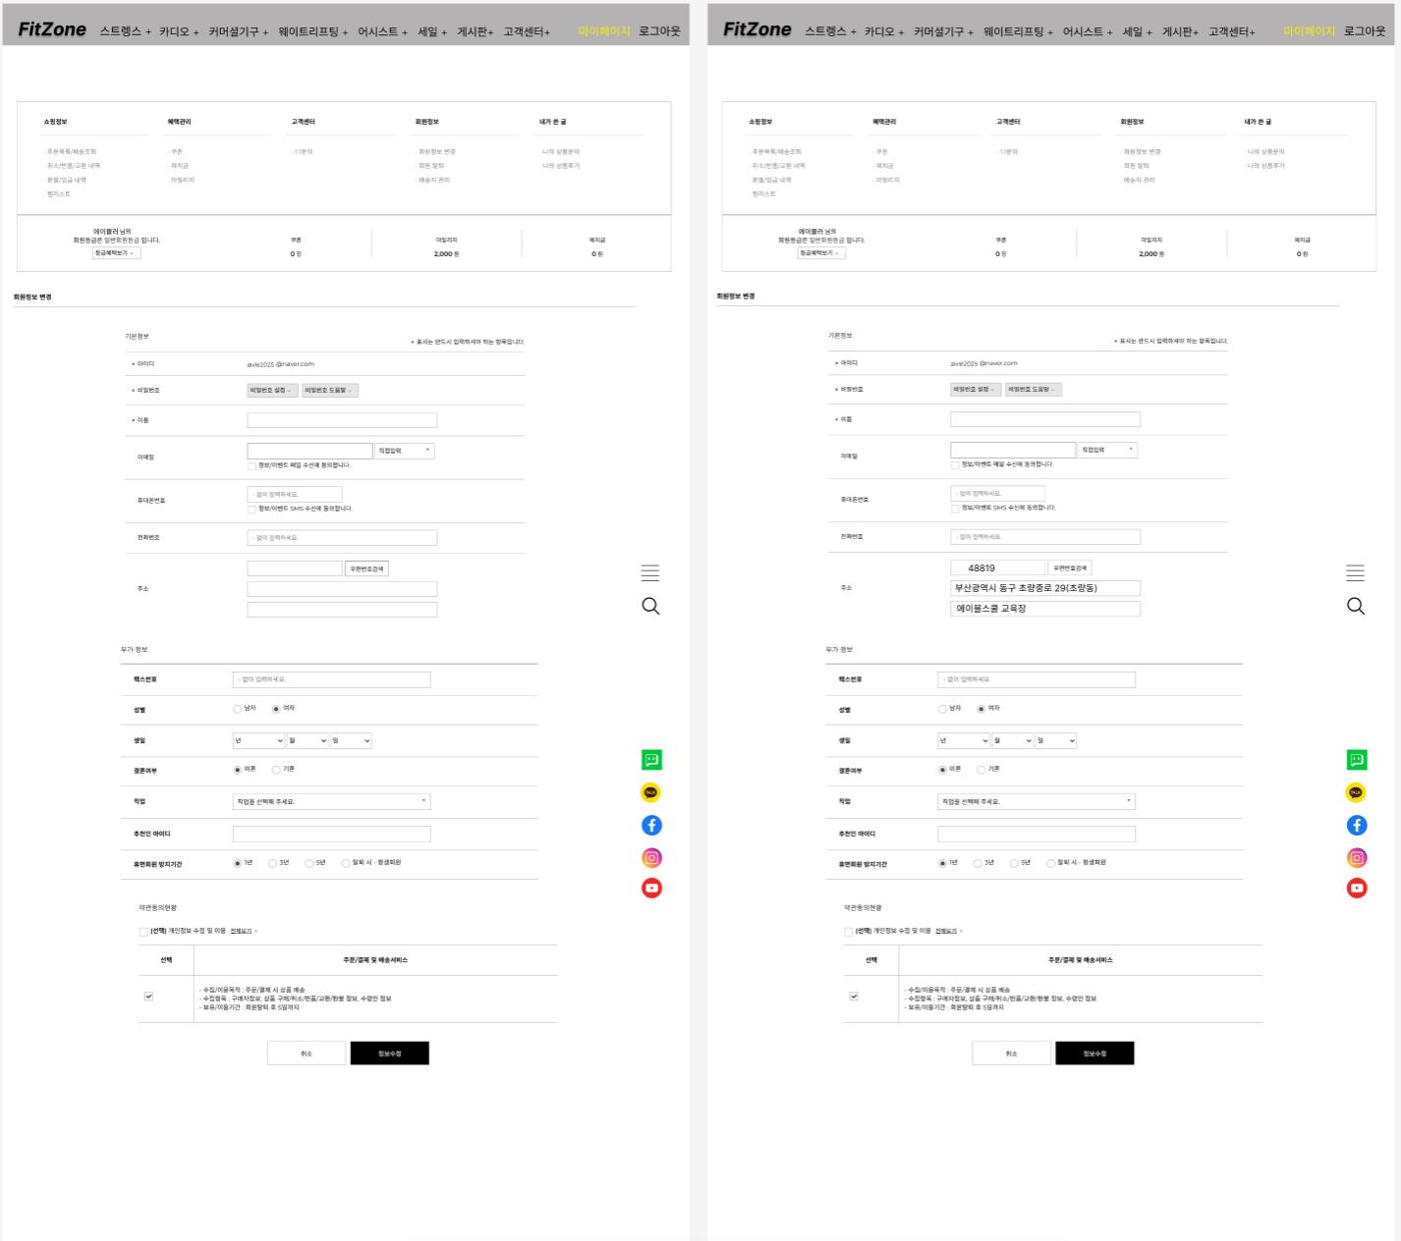
마이페이지 클릭 (오버레이 열기) Profile, 로그아웃 ,주문리스트
주문리스트창 구현
Profile창 우편번호검색 클릭 주소등록

Slide 20
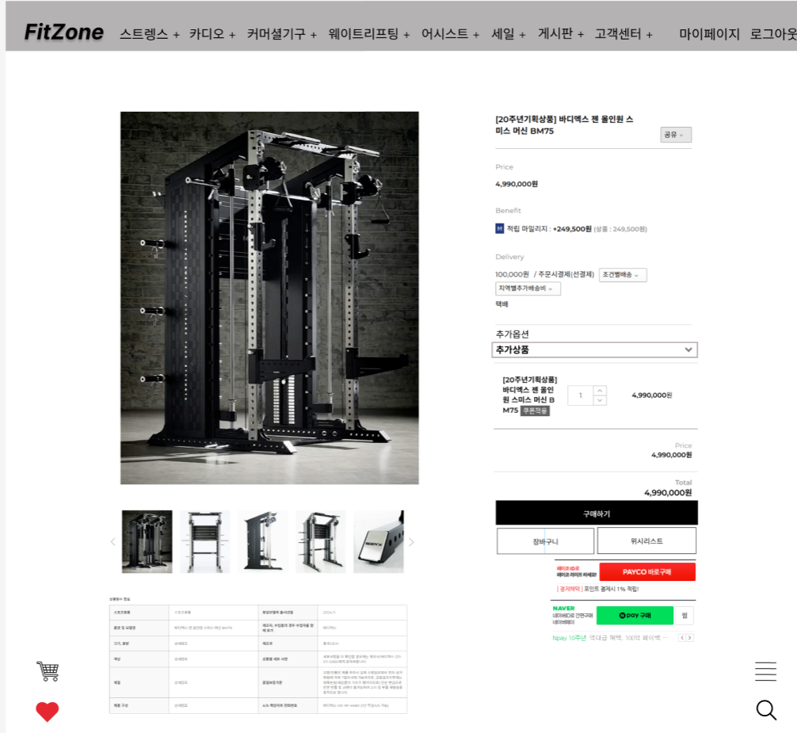
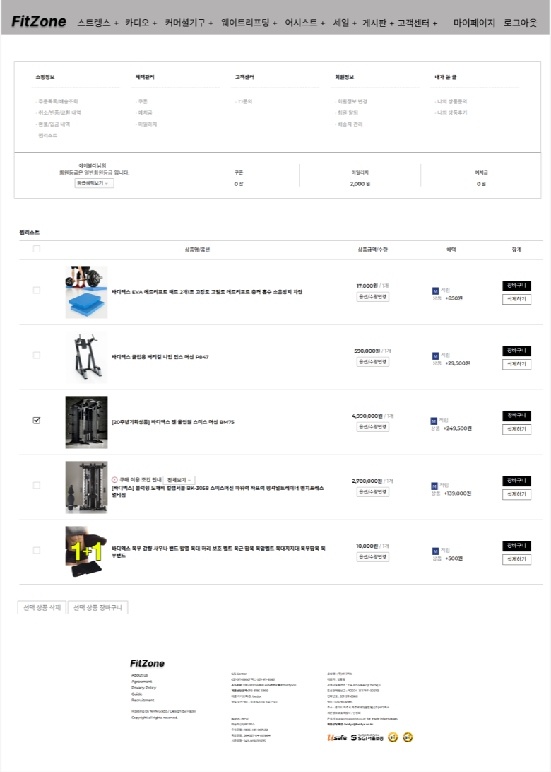
< 찜 서비스 > 상품 창에서 하트 또는 위시리스트 클릭 → 찜 서비스 창

Slide 21
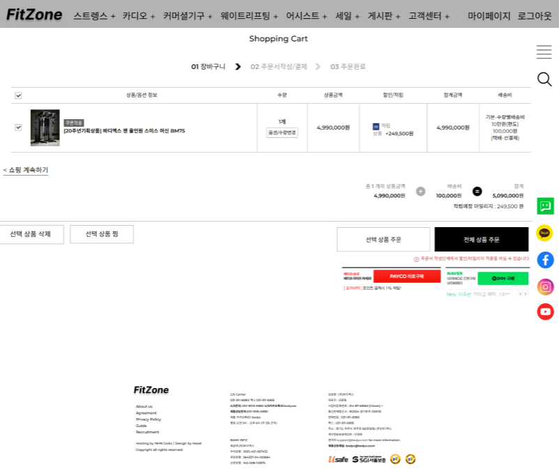
찜 서비스 상품 장바구니 클릭 → 장바구니_상품O 창 → 결제창 이동가능

Slide 22
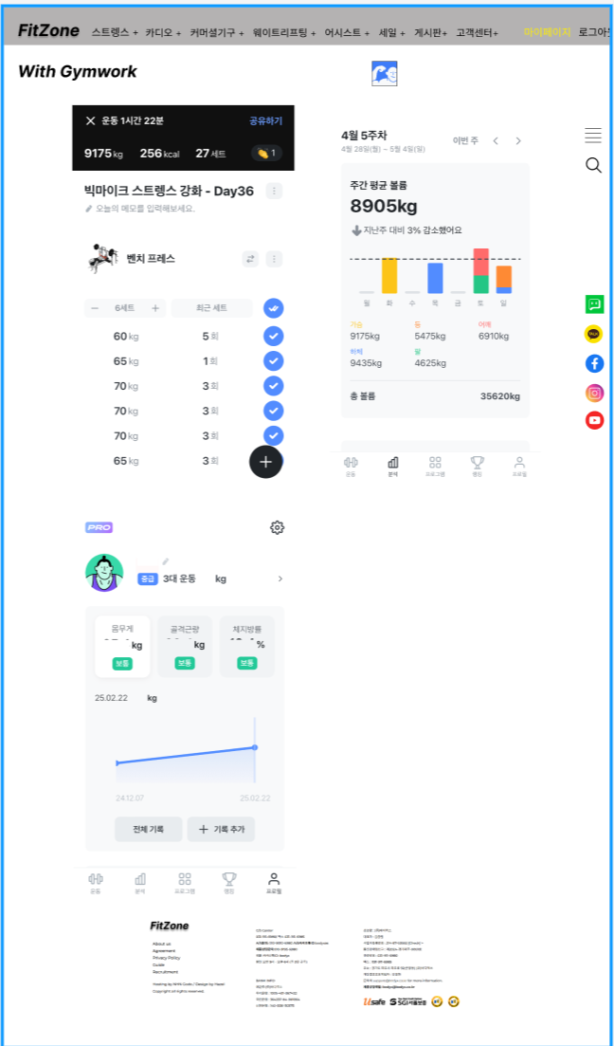
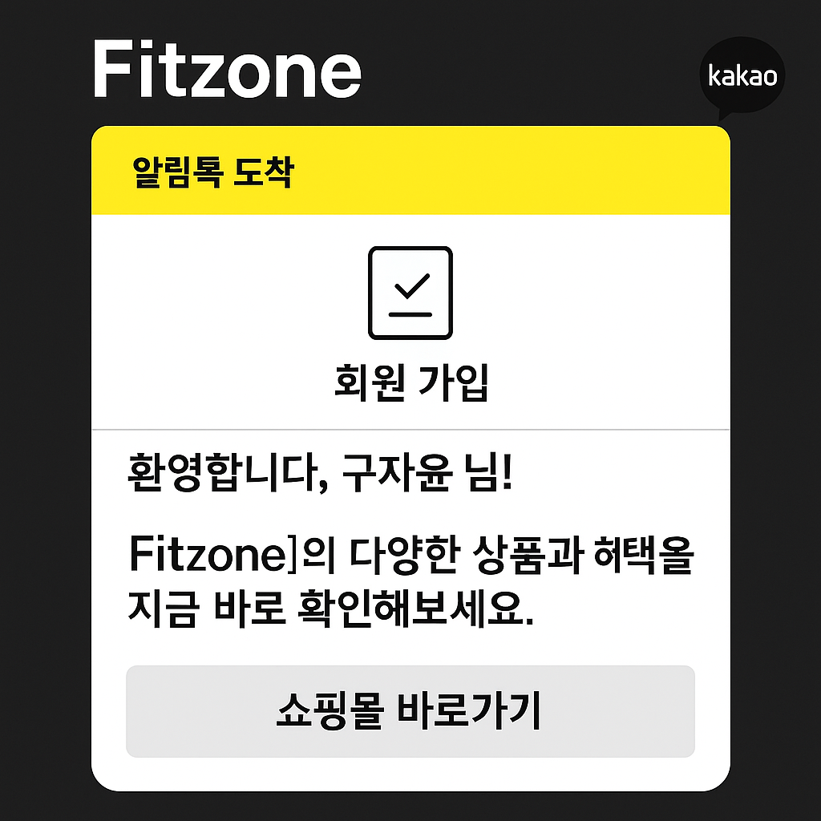
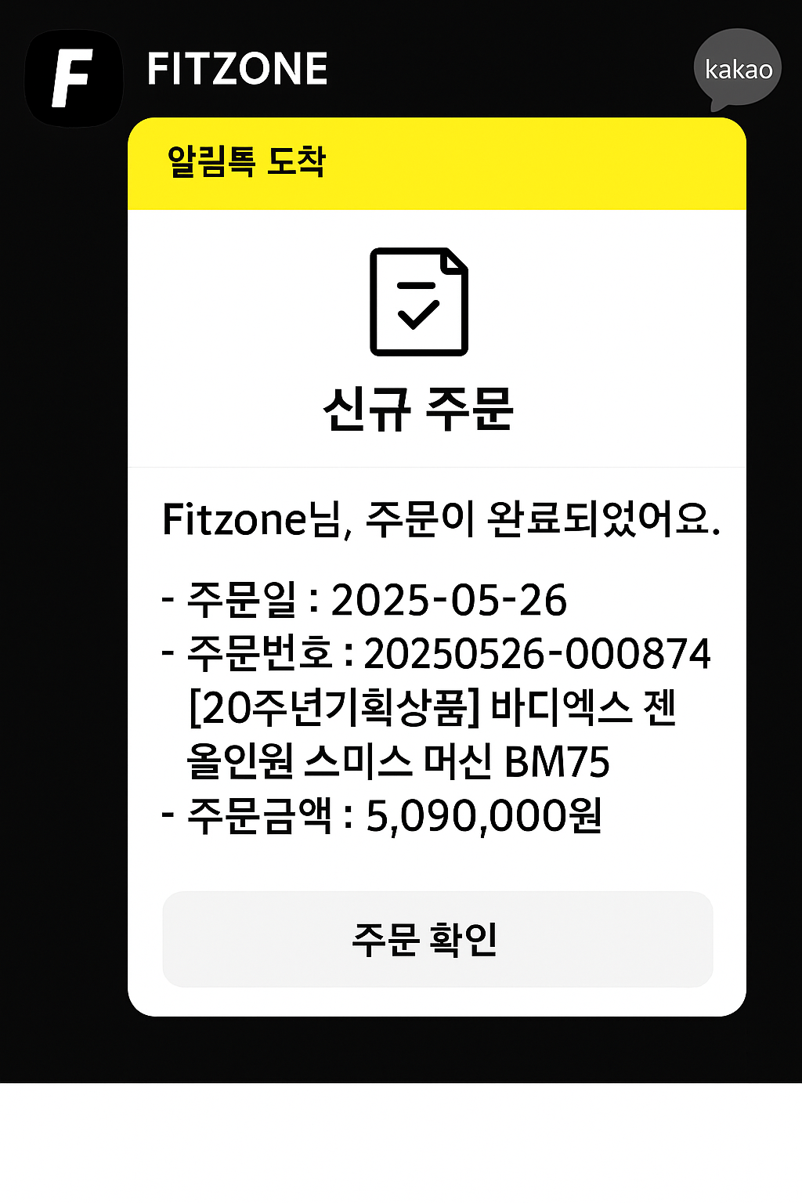
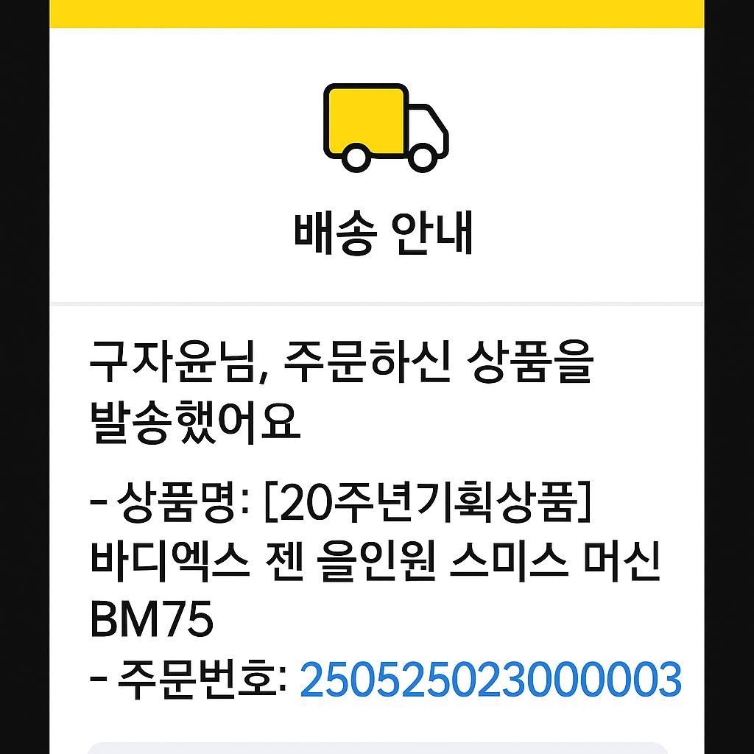
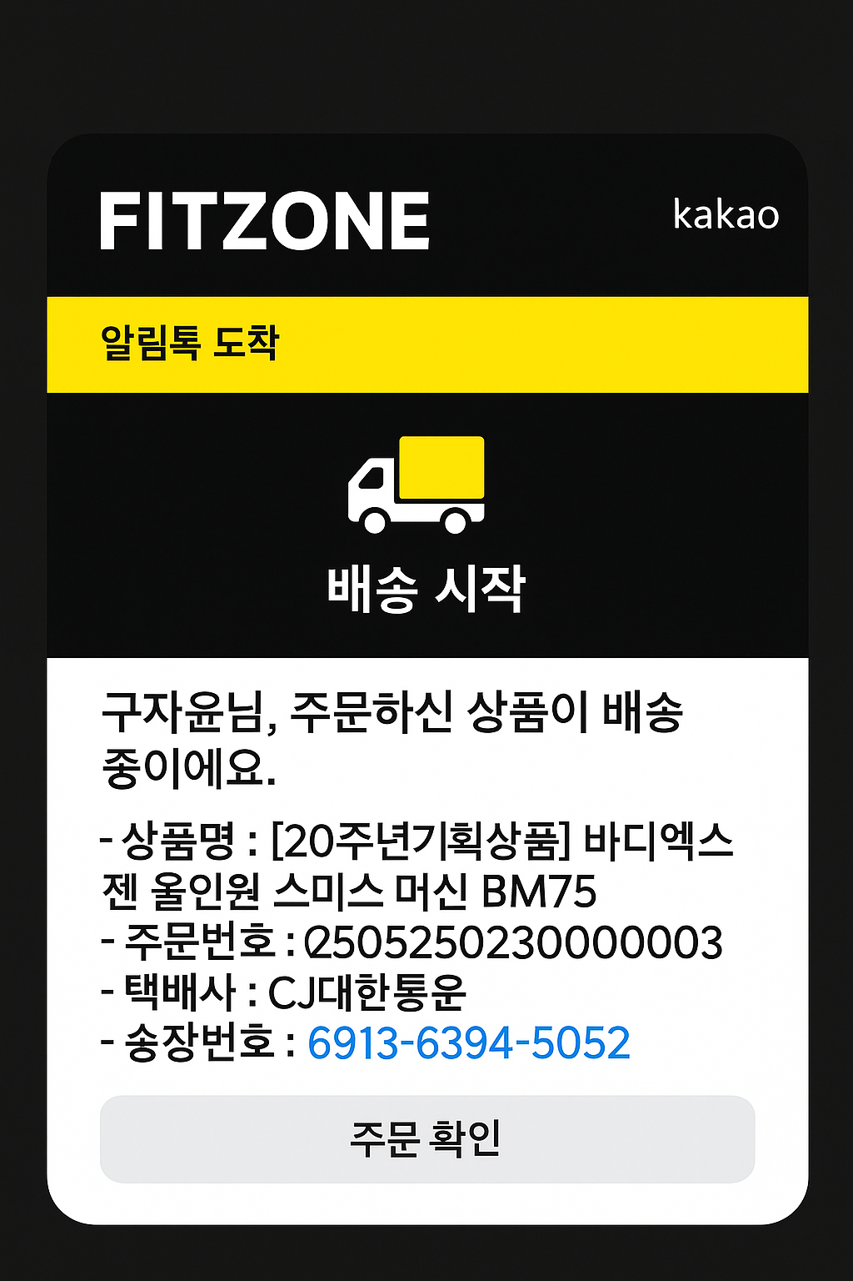
외부 API 연동
-Gymwork 앱
-카카오톡 알림

Slide 23
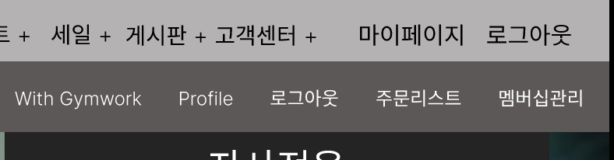
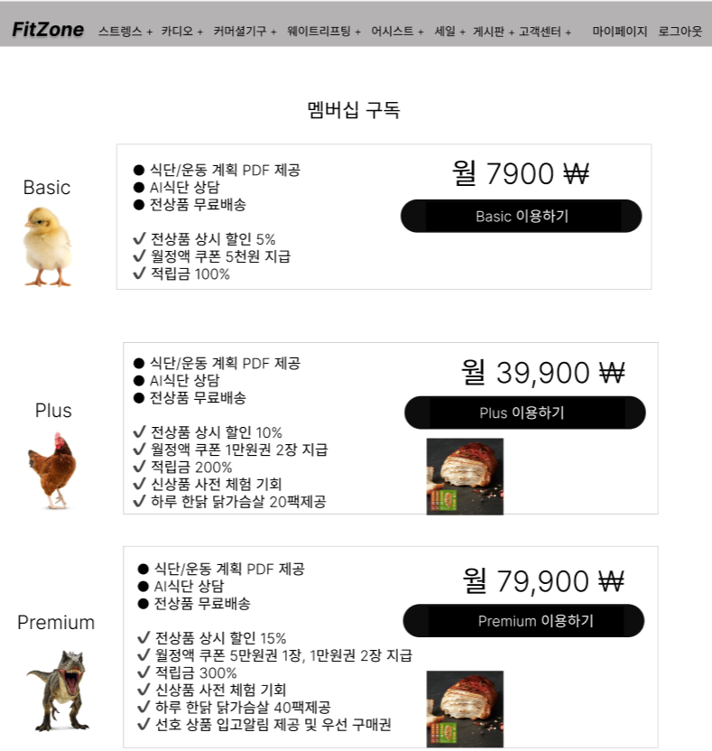
마이페이지 -> 멤버십 관리 클릭
-> 멤버십 구독 페이지

Slide 24
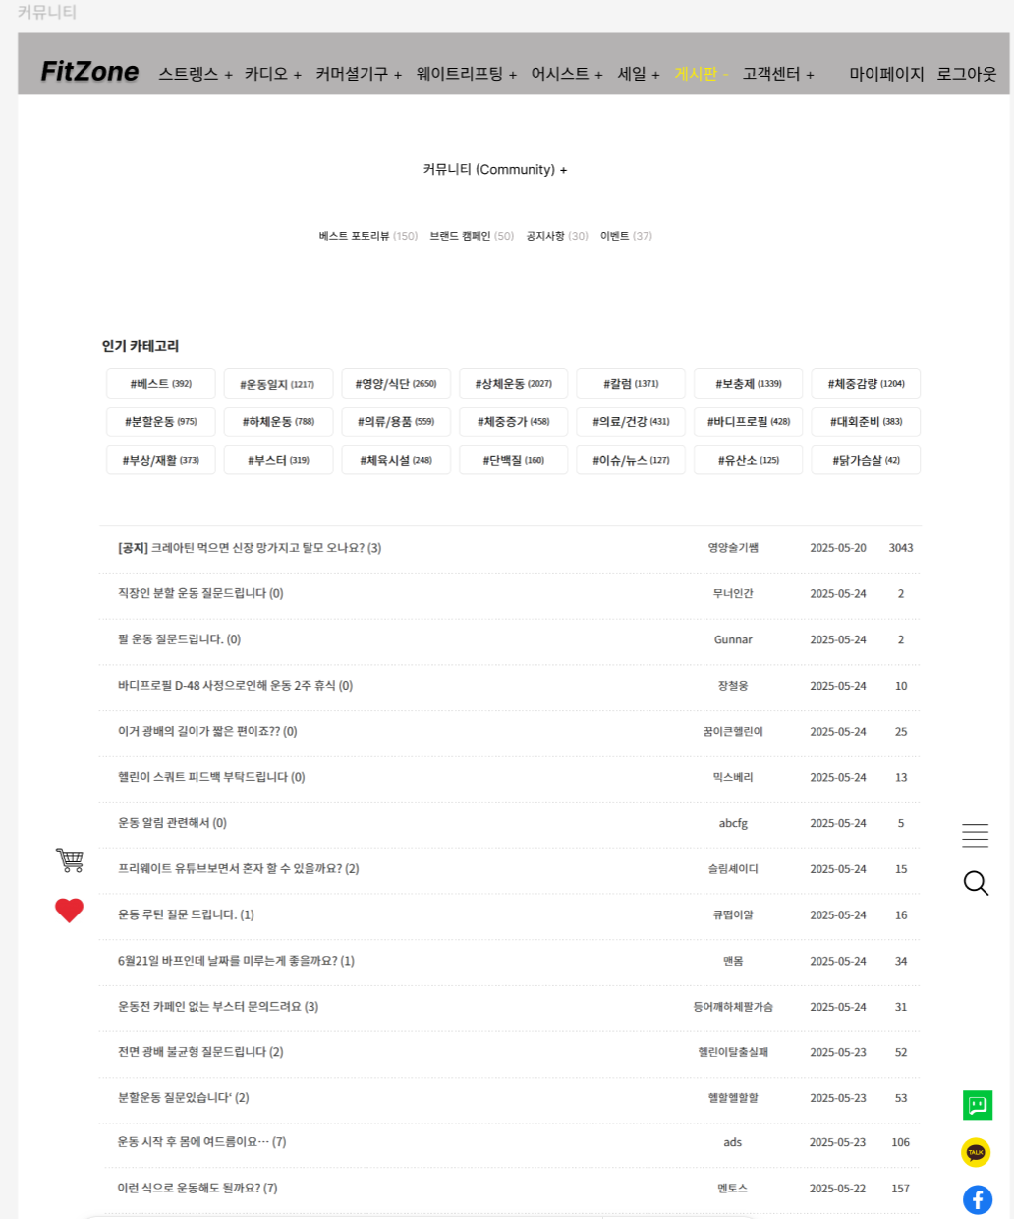
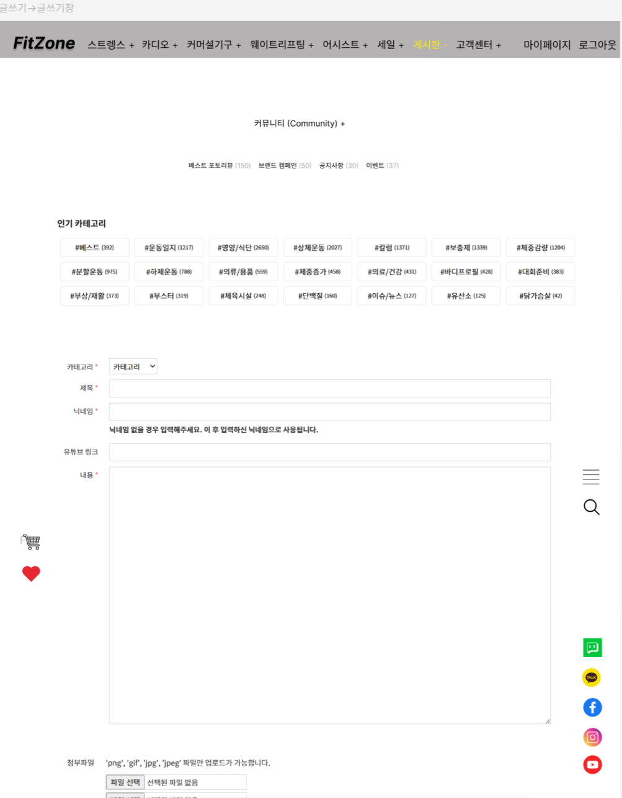
커뮤니티 - 메인페이지
커뮤니티-글쓰기

Slide 25
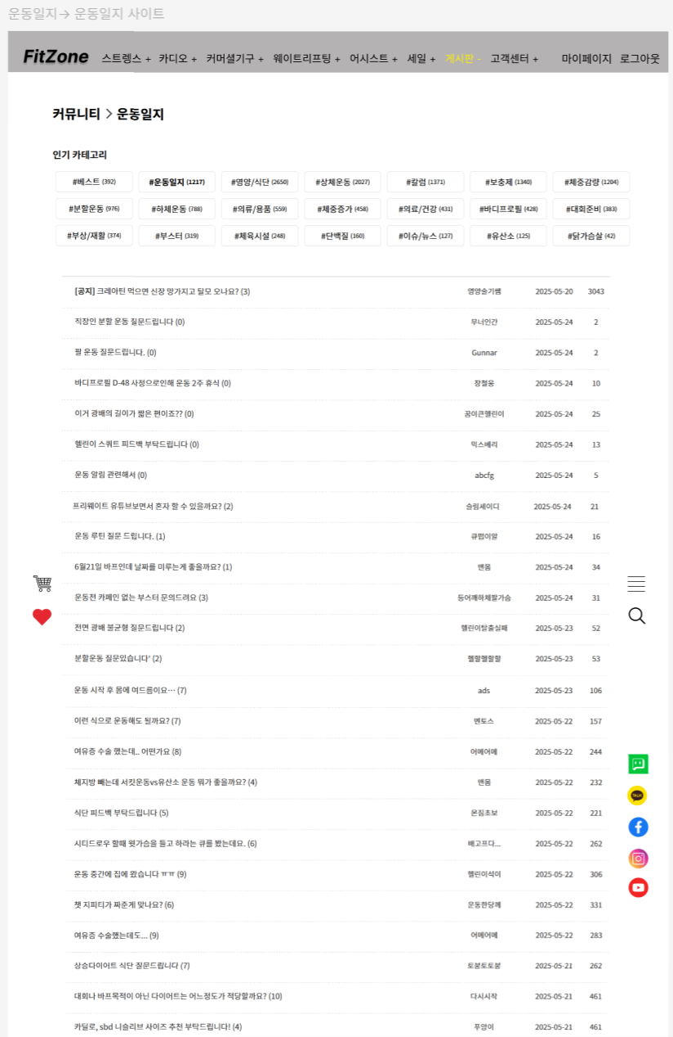
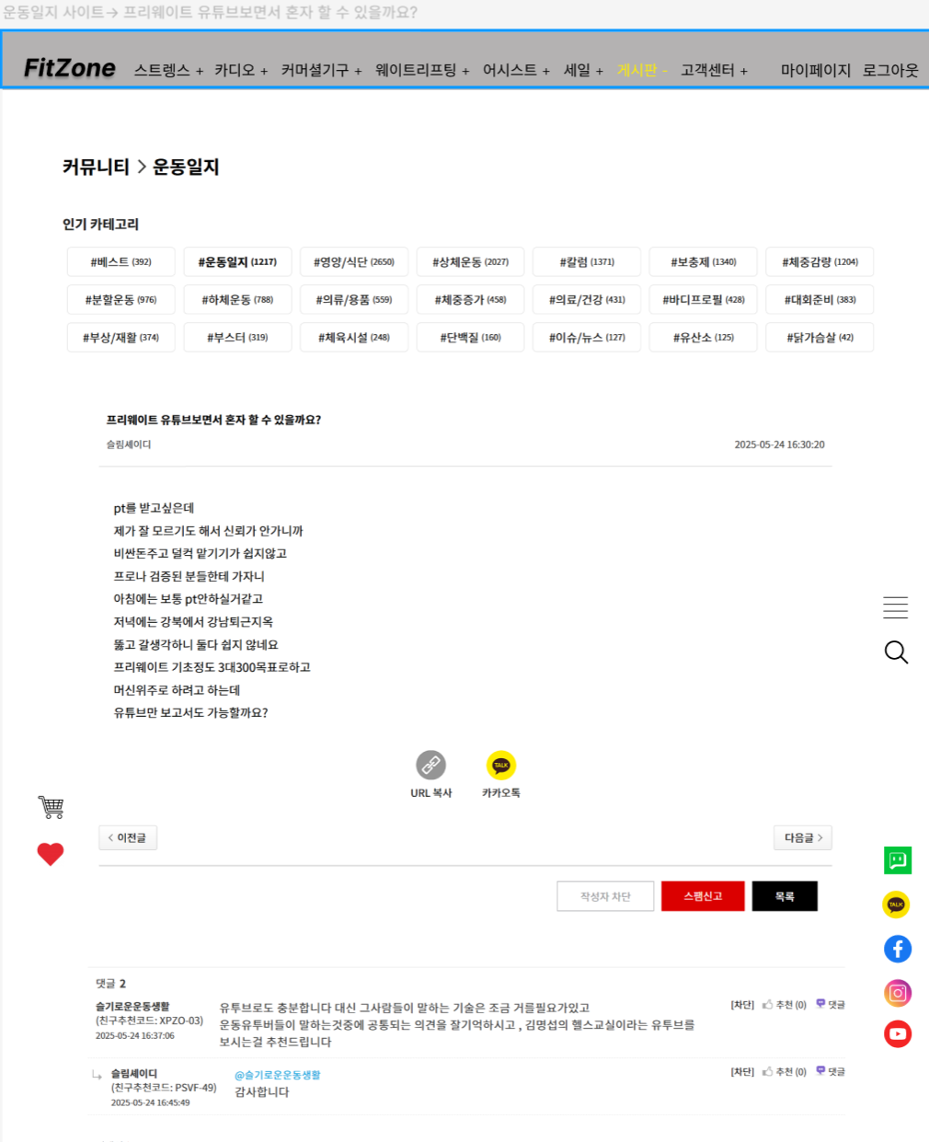
커뮤니티 – 카테고리 선택
커뮤니티 – 카테고리 선택 2

Slide 26
기대효과
1 . 보안성 강화 : 사용자-운영자 접근 분리 , 외부 연동 보안 고려
(WAF/IPS/DMZ 기반 이중 보안 구조 적용)
2. 운영 효율화 : 정기배송 , 후기 , 리뷰 등 기능 자동화로 부담 완화
(관리자 CMS 및 서비스별 분리 관리)
3. 확장성 확보 : AI 추천 , SaaS 확장 , 헬스앱 연결 구조 설계 완료
(모듈별 API 연동 가능 구조)
4. 비용 효율성 : 중소기업 맞춤형 구조로 클라우드 비용 절감
(오픈소스 기반 구성 및 온프레미스 직접 운영 가능)
5.매출/전환 형상 : 사용자 참여율 및 재구매율 증가 기대
(개인화 추천 , 알림 , 리뷰Q&A 기능 도입)
도입 후에는 고객경험 향상 , 운영 자동화 , 비용 절감이라는 주요 효과를 기대할 수 있습니다.

